Slide 1
家长控制
MIUI 安全组

Slide 2
目录
第一部分 市场分析
第二部分 竞品分析
第三部分 产品规划
第四部分 预期

Slide 3
市场分析
社会问题
已有产品
01

Slide 4
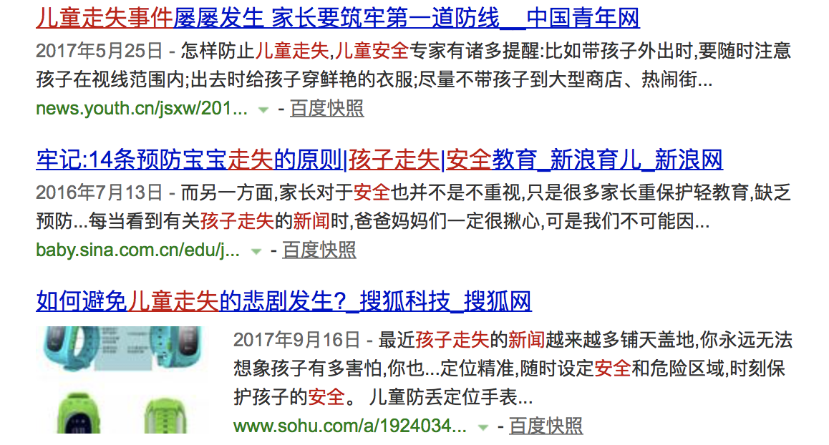
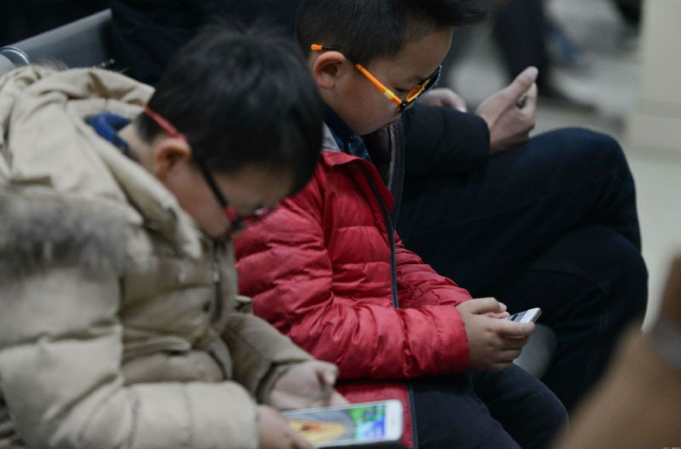
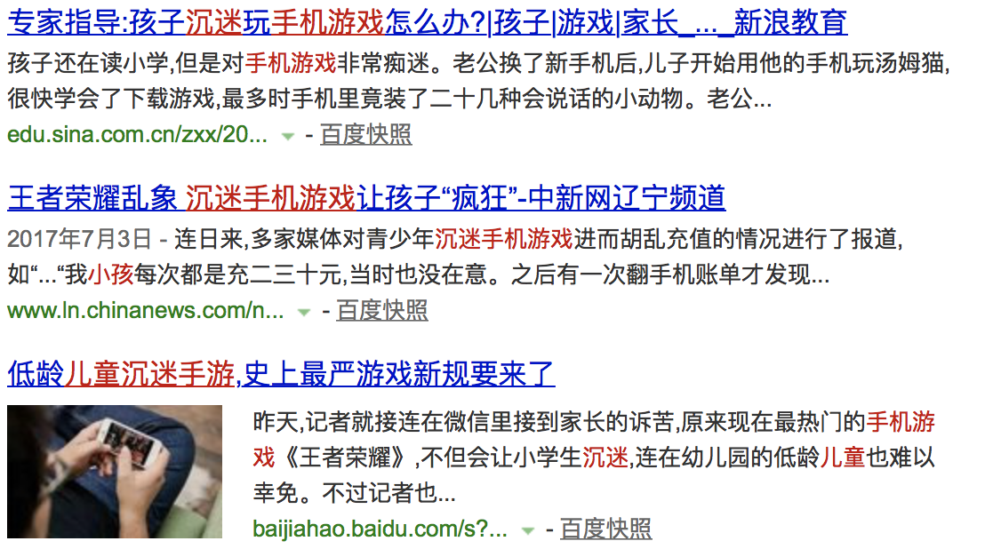
市场分析 | 社会问题
社会
服务
儿童人身安全
社会关注度高
儿童沉迷游戏
问题现象普遍

Slide 5










市场分析 | 软件产品
小绿伞
OurPact
爱熊宝
优成长
格雷盒子
腾讯守护平台
熊孩宝
袋鼠家
妈妈安心
华为家长助手

Slide 6
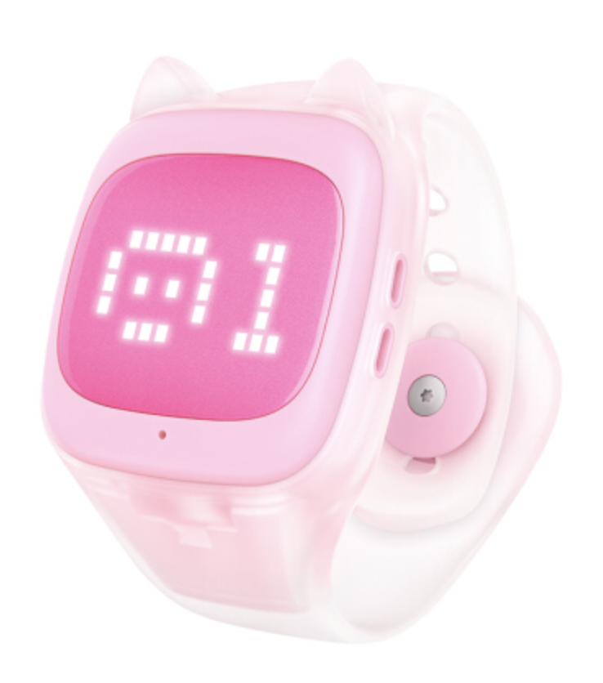
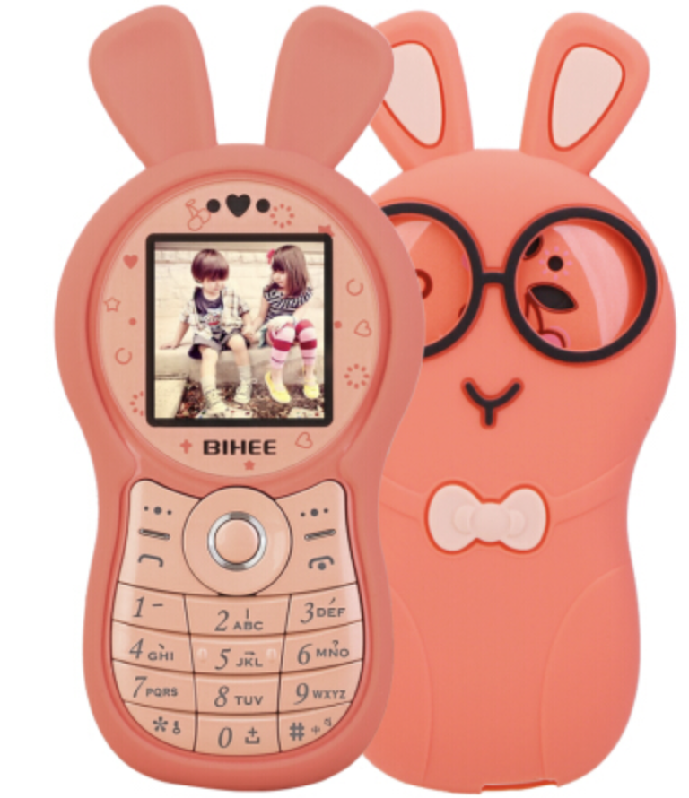
市场分析 | 硬件产品
儿童手表
以小天才、阿巴町、糖猫为
代表，用户群体年龄段5-10岁，
与软件竞品目标用户年龄耦合度低。
儿童手机
以小格雷、爱贝尔为代表
开发水平参差不齐。

Slide 7
竞品分析
功能分析
竞品问题
02

Slide 8
竞品分析 | 功能统计
 | 应用限制 | 上网 限制 | 实时 定位 | 应用使用统计 | 时间 管理 | 一键 锁屏 | 亲情 号码 | IM 聊天 | 屏蔽不良网站
OurPact | √ | √ | √ |  | √ |  |  |  | √
格雷盒子 | √ | √ | √ | √ | √ | √ | √ | √ | √
熊孩宝 | √ | √ | √ | √ |  | √ | √ | √
华为 | √ | √ | √ | √ | √ |  |  |  | √
爱熊宝 | √ | √ | √ | √ | √ | √ | √ | √
妈妈安心 | √ | √ | √ | √ |  | √
袋鼠家 | √ | √ |  |  | √ |  |  | √
小绿伞 | √ | √ | √ | √
优成长 | √ | √ | √ | √ | √ | √ | √ |  | √
共有率 | 100% | 100% | 89% | 78% | 67% | 56% | 45% | 45% | 45%
表一

Slide 9
竞品分析 | 功能统计
 | 安全 区域 | 申请 时长 | 实时 电量 | 短信 拦截 | 健康 计步 | 查找 手机 | 清理 空间 | 语音 呼喊
OurPact |  |  |  |  |  | √
格雷盒子 | √ |  | √ |  |  |  | √
熊孩宝 |  |  | √ | √
华为
爱熊宝 | √ | √
妈妈安心 | √ |  |  |  | √
袋鼠家 |  | √
小绿伞 |  |  |  |  |  |  |  | √
优成长
共有率 | 33% | 22% | 22% | 11% | 11% | 11% | 11% | 11%
表二

Slide 10






竞品分析 | 核心功能
应用限制
家长端可设置孩子端使用应用的白名单
应用使用记录
家长端可查看孩子端的应用使用、网址浏览等情况
上网限制
家长端可设置孩子端浏览查阅的网址黑白名单
作息表
家长端可制定孩子端使用手机的间段
实时定位
家长端可实时显示孩子端的地理位置信息
一键锁屏
家长端可快速锁定孩子端桌面

Slide 11
竞品分析 | 竞品选择
OurPact v4.6
格雷盒子 v5.9.4
熊孩宝 v4.6
华为家长助手
应用市场 ios
开发商 Eturi Corp
上架时间 17.4.13
全年龄
应用市场 ios 安卓
开发商 绿网天下(上市)
上架时间 16.11.12
K17
应用市场 ios 安卓
开发商 苏州小雨伞科技
上架时间 17.4.14
K15
应用市场 华为
开发商 华为(上市)
上架时间 17.9.28
K18
核心竞品，带有家长与孩子端；具有控制功能；使用时体验较好且功能完整的应用。
* MIUI数据统计平台不提供日活低于500、日安装低于1000的应用数据统计信息，暂无准确
数据参考。

Slide 12
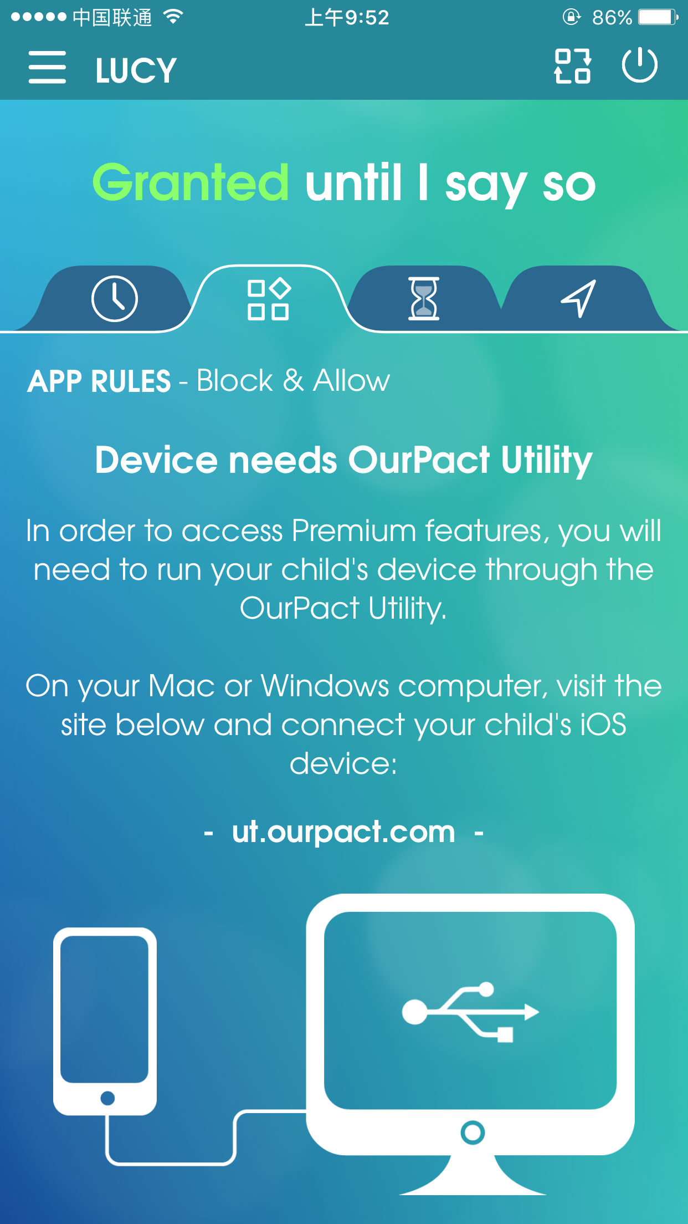
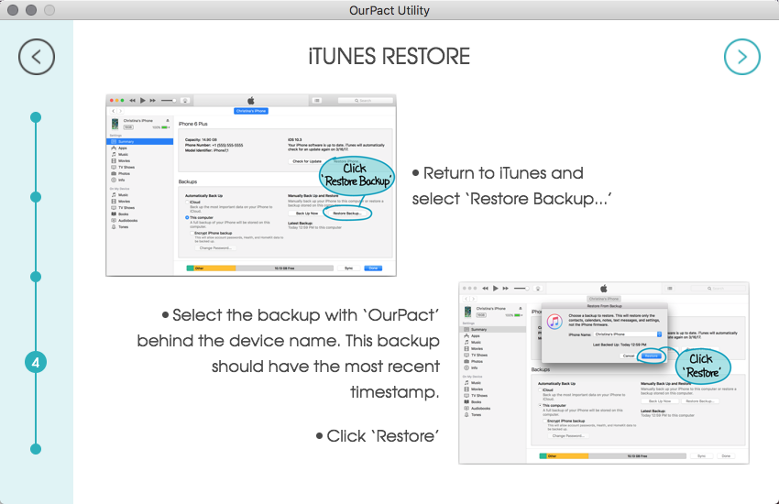
竞品分析 | 应用限制
OurPact
操作复杂
配合PC端完成应用限制

Slide 13
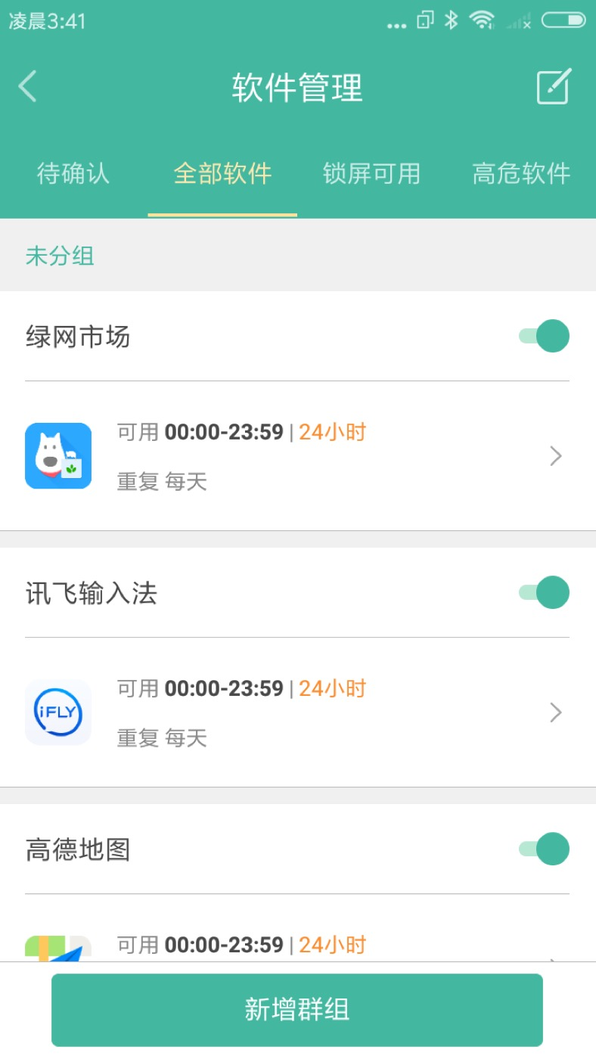
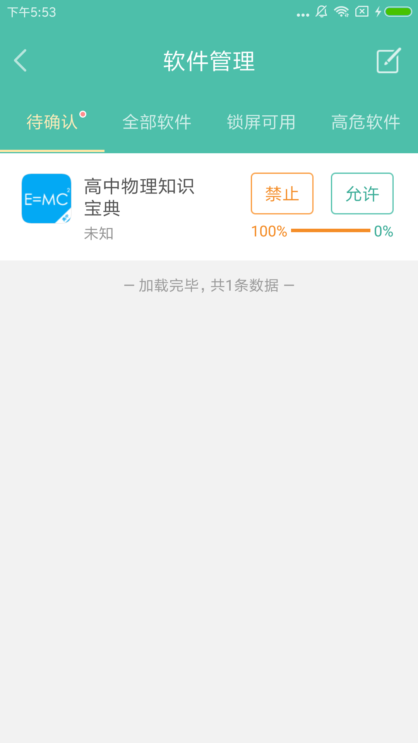
竞品分析 | 应用限制
格雷盒子
软件管理分类较为细致

Slide 14
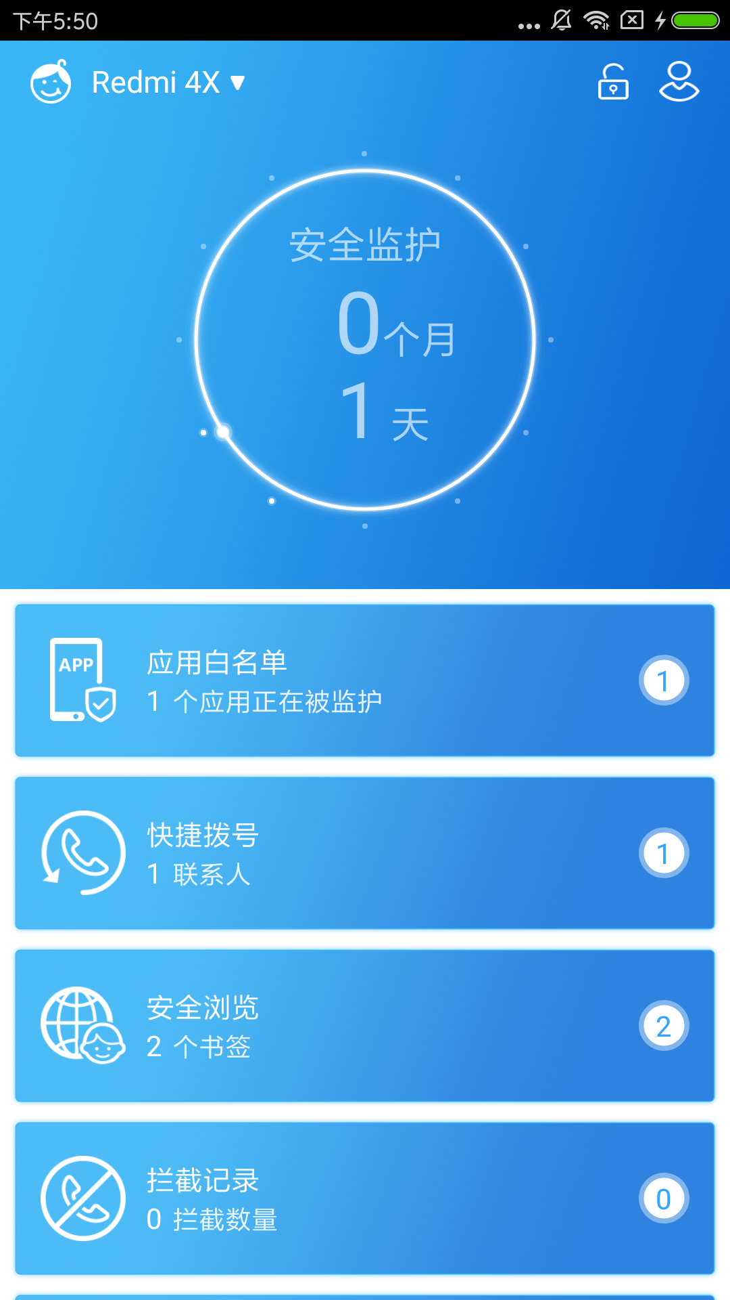
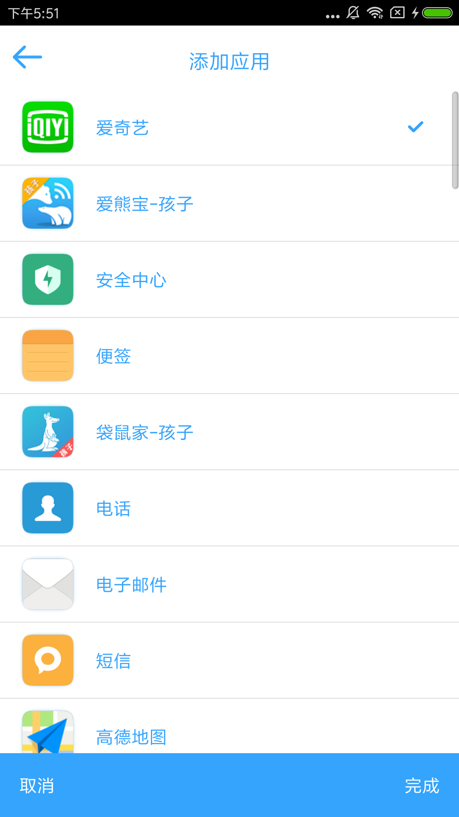
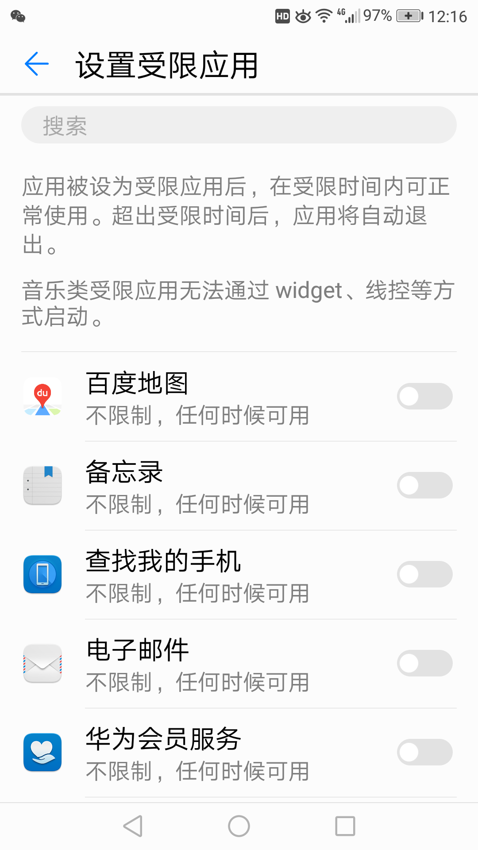
竞品分析 | 应用限制
熊孩宝
华为学生模式
直接显示可用应用数量

Slide 15
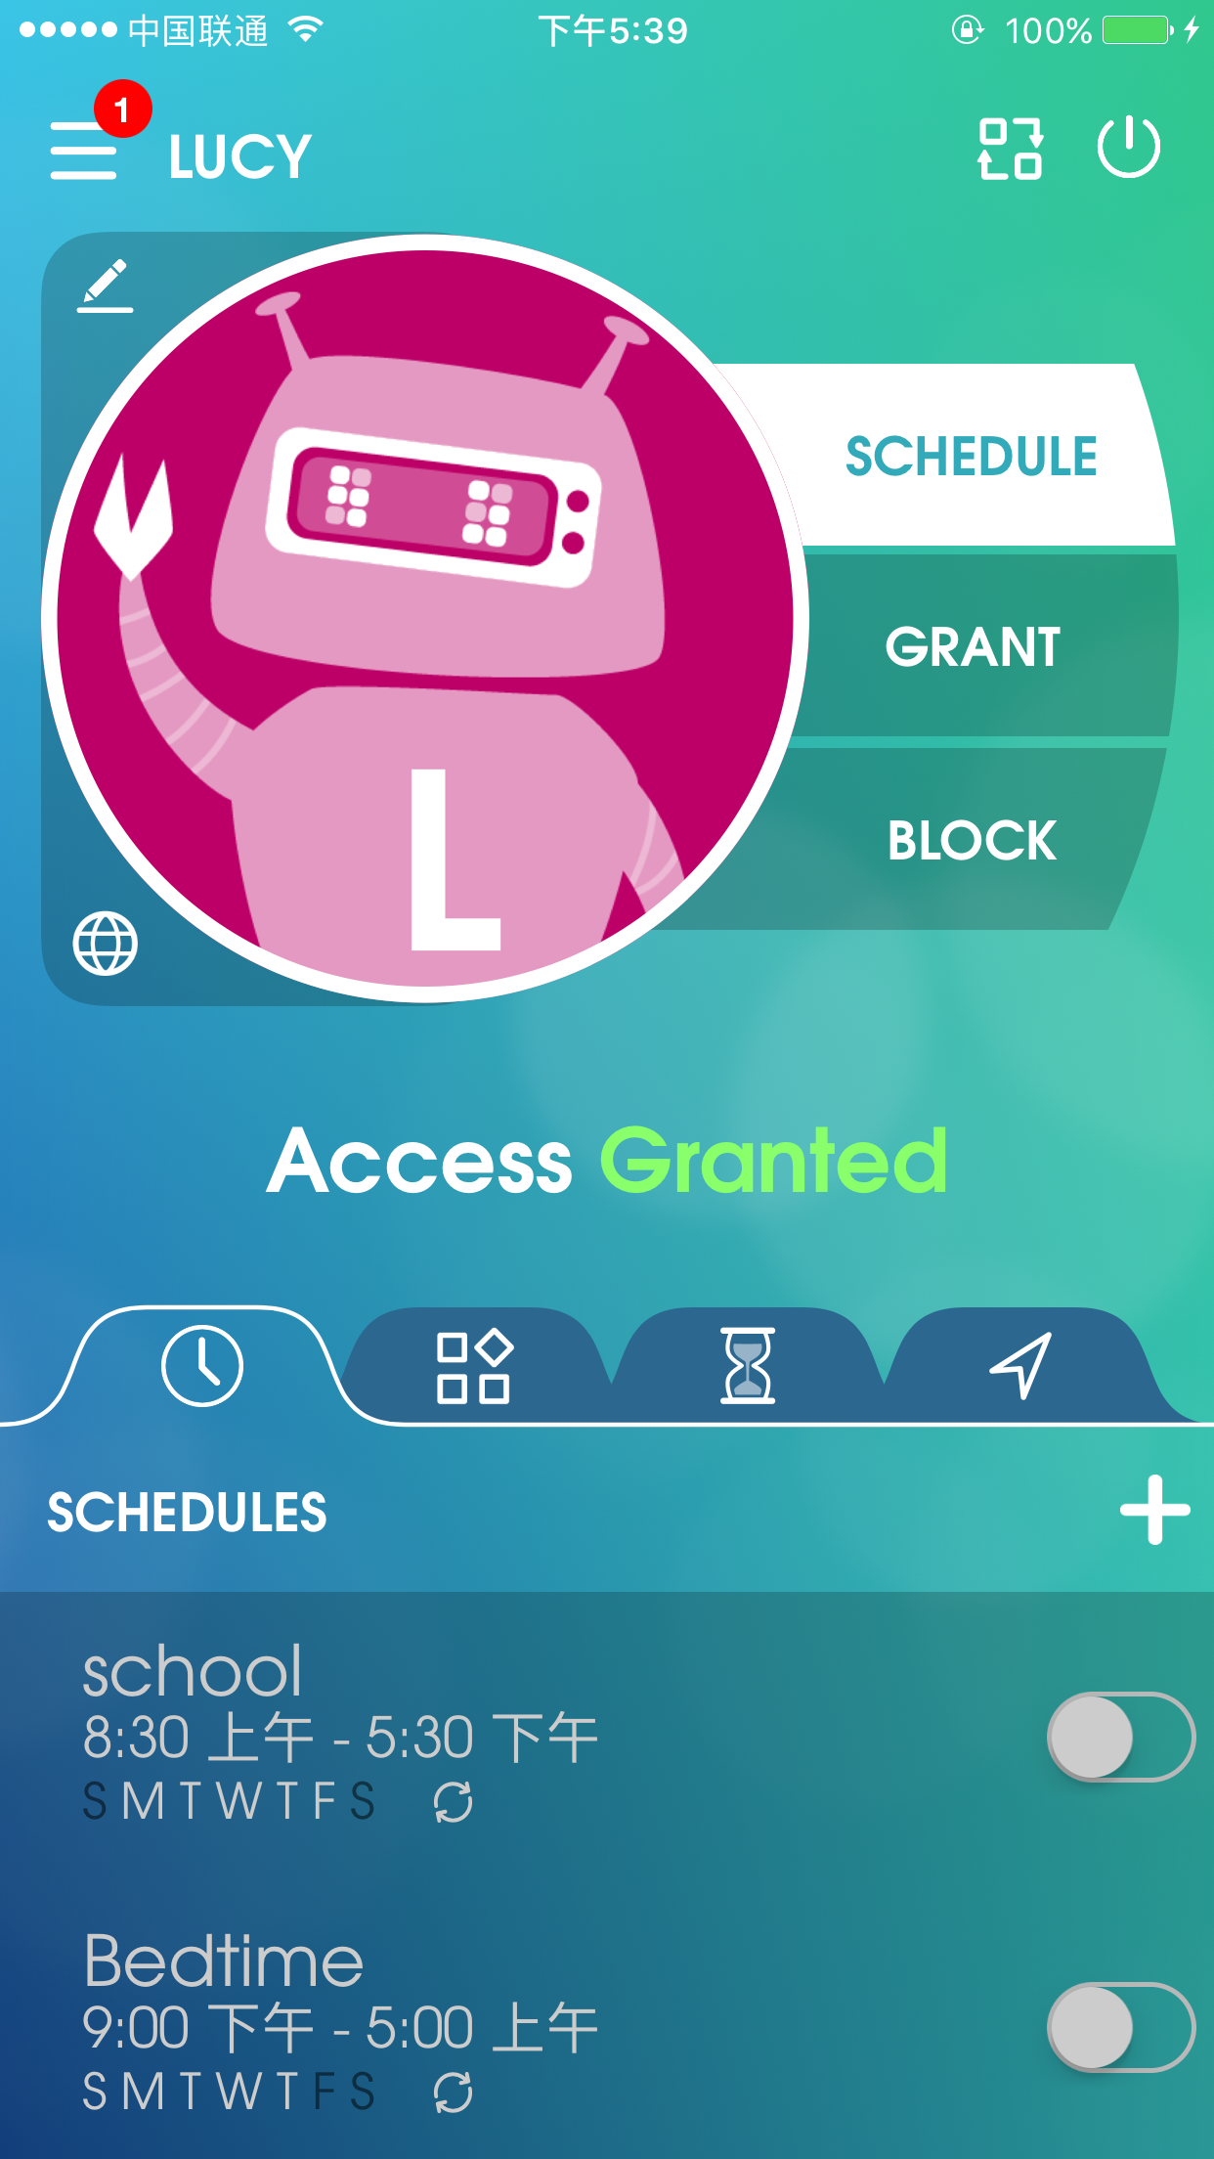
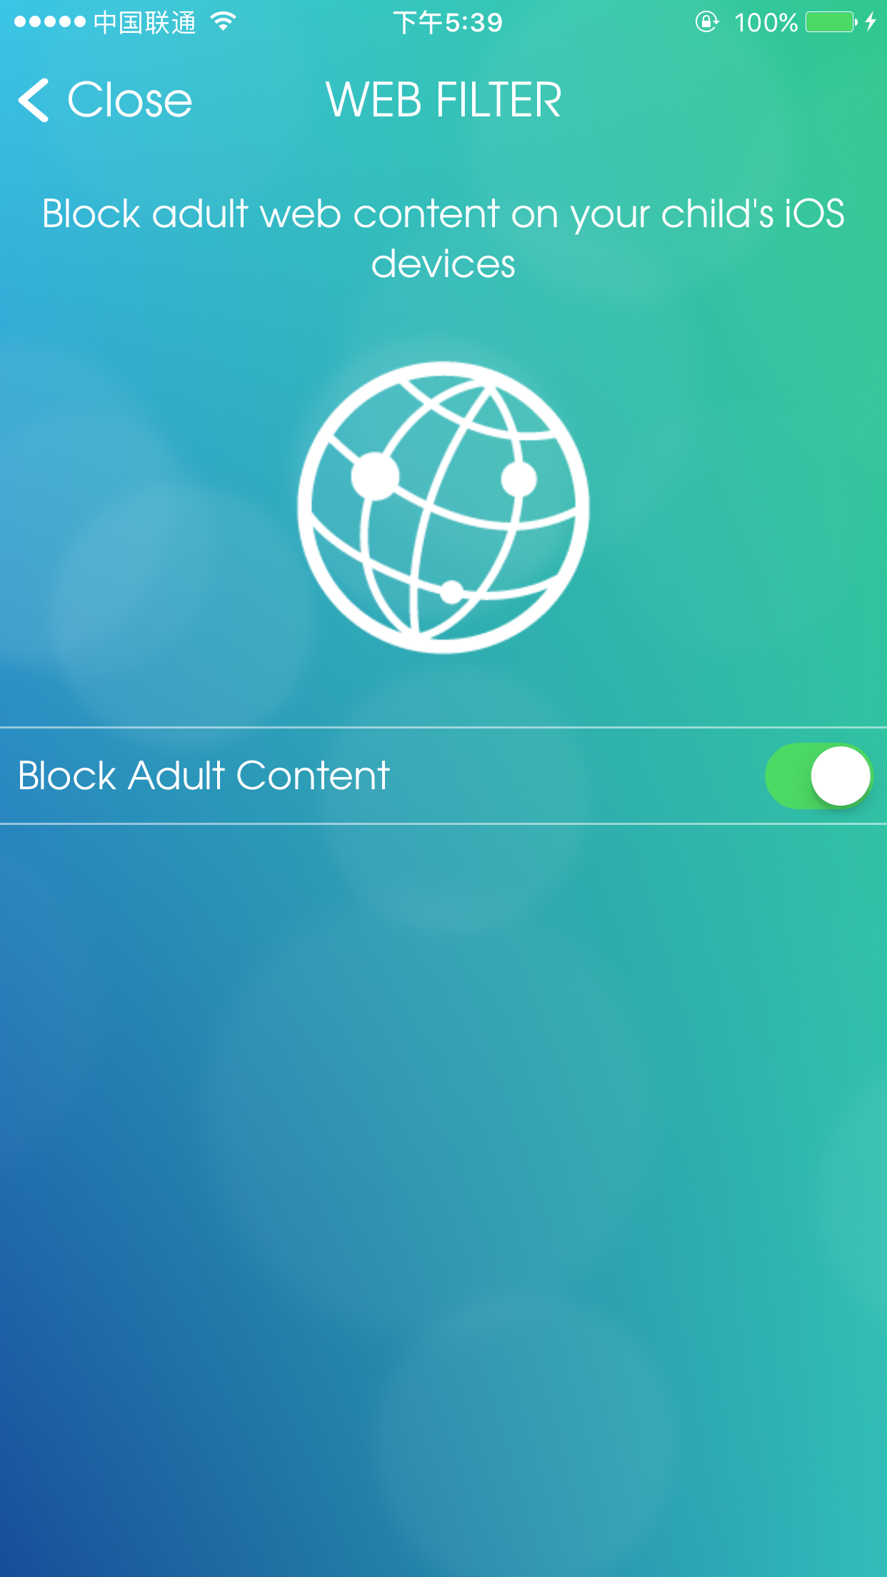
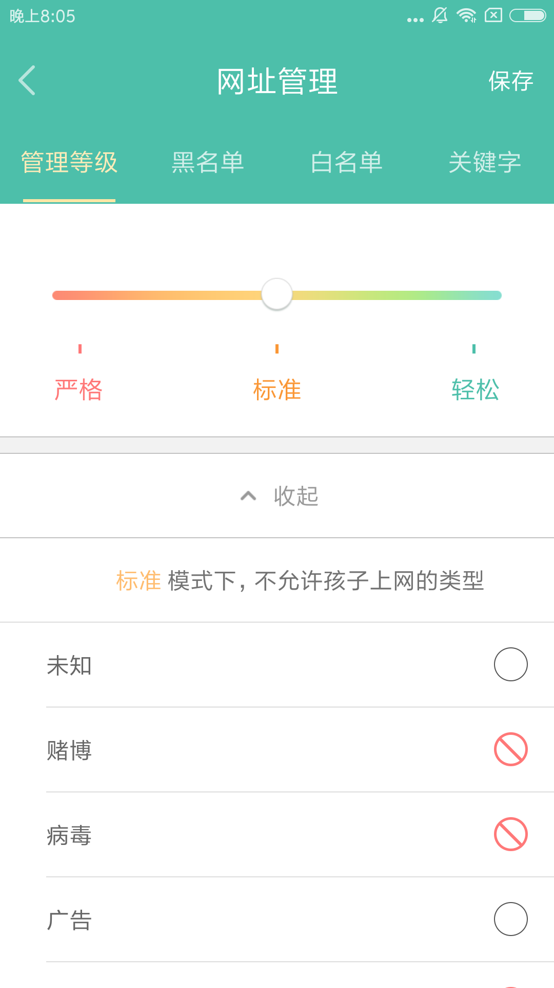
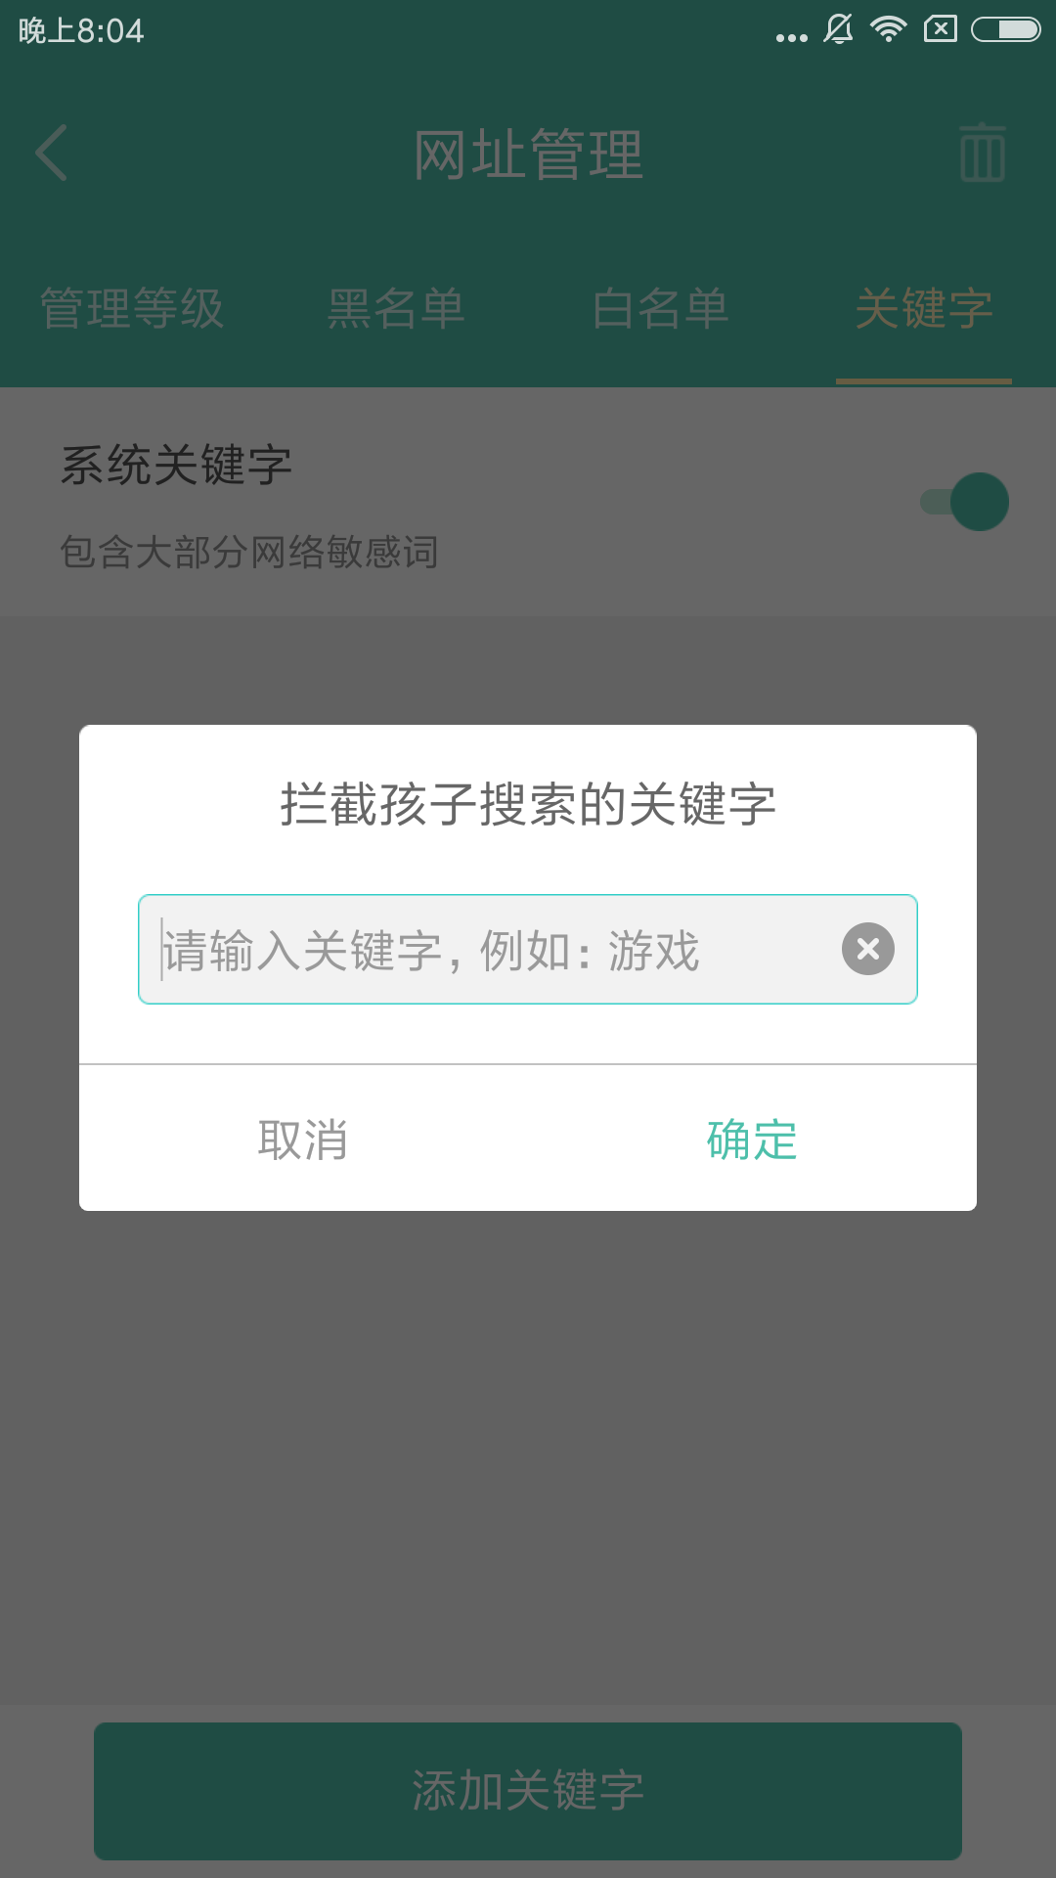
竞品分析 | 上网限制
OurPact
格雷盒子
入口较隐蔽，不易发现
除黑白名单外，预设三种等级，可分别选择屏蔽分类内容，且可主动输入关键字进行屏蔽。

Slide 16
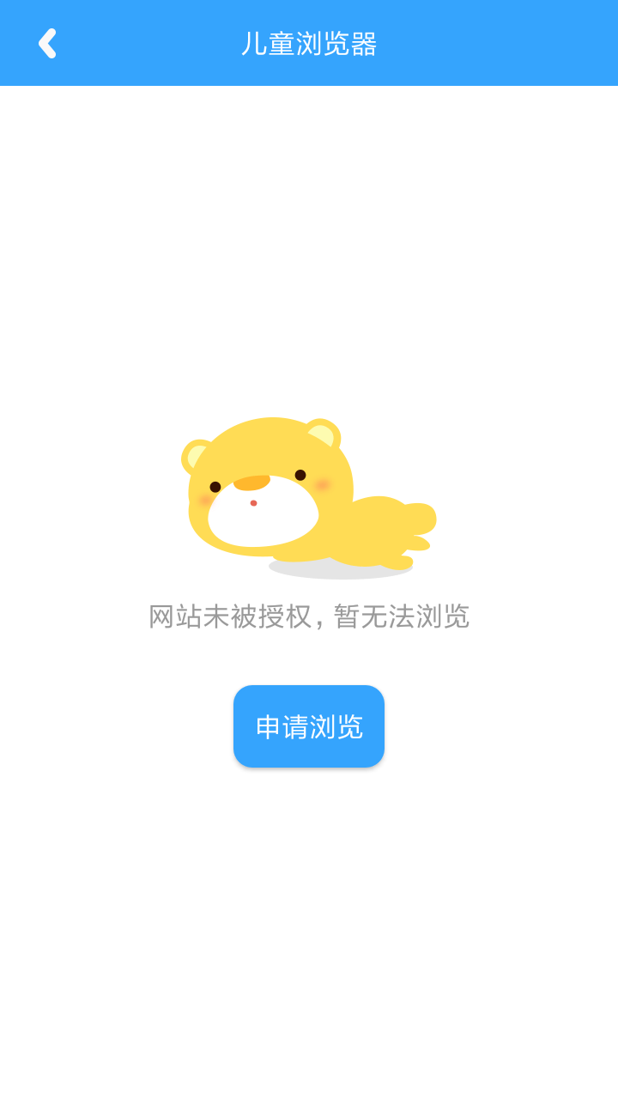
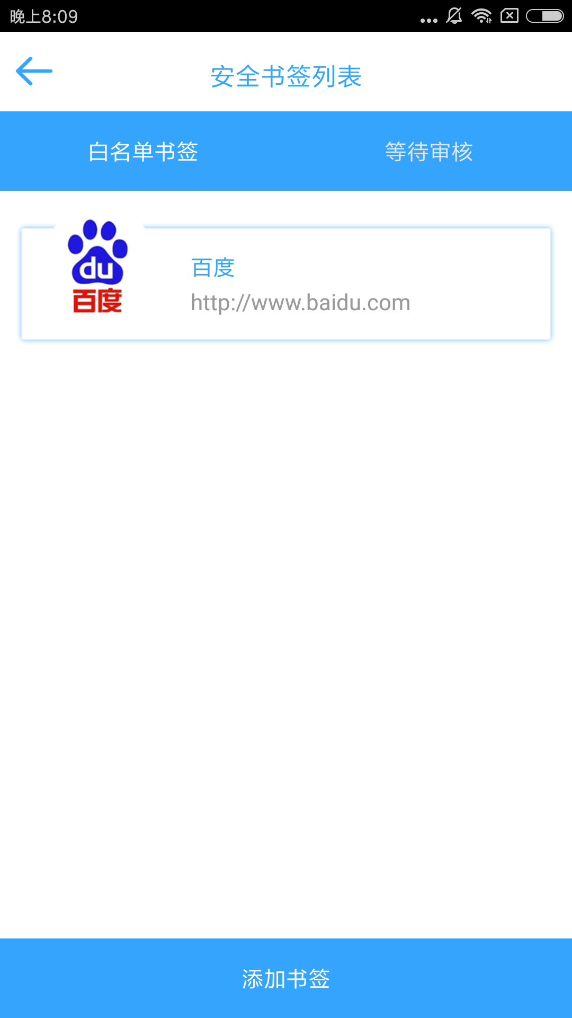
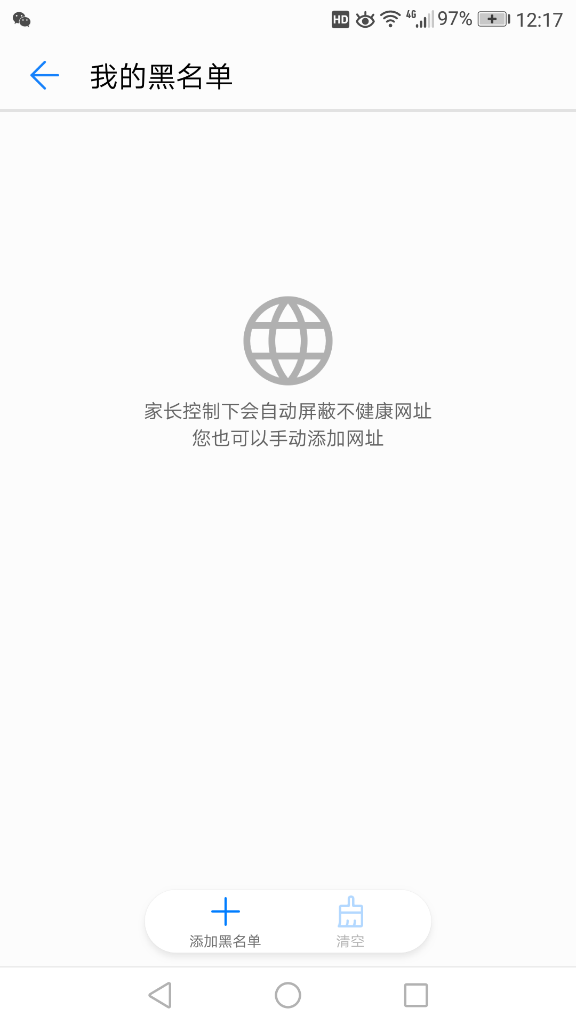
竞品分析 | 上网限制
熊孩宝
华为学生模式
除网站白名单外，孩子端可发送网址浏览申请至家长端待家长端允许后浏览。
自动过滤不良网站

Slide 17
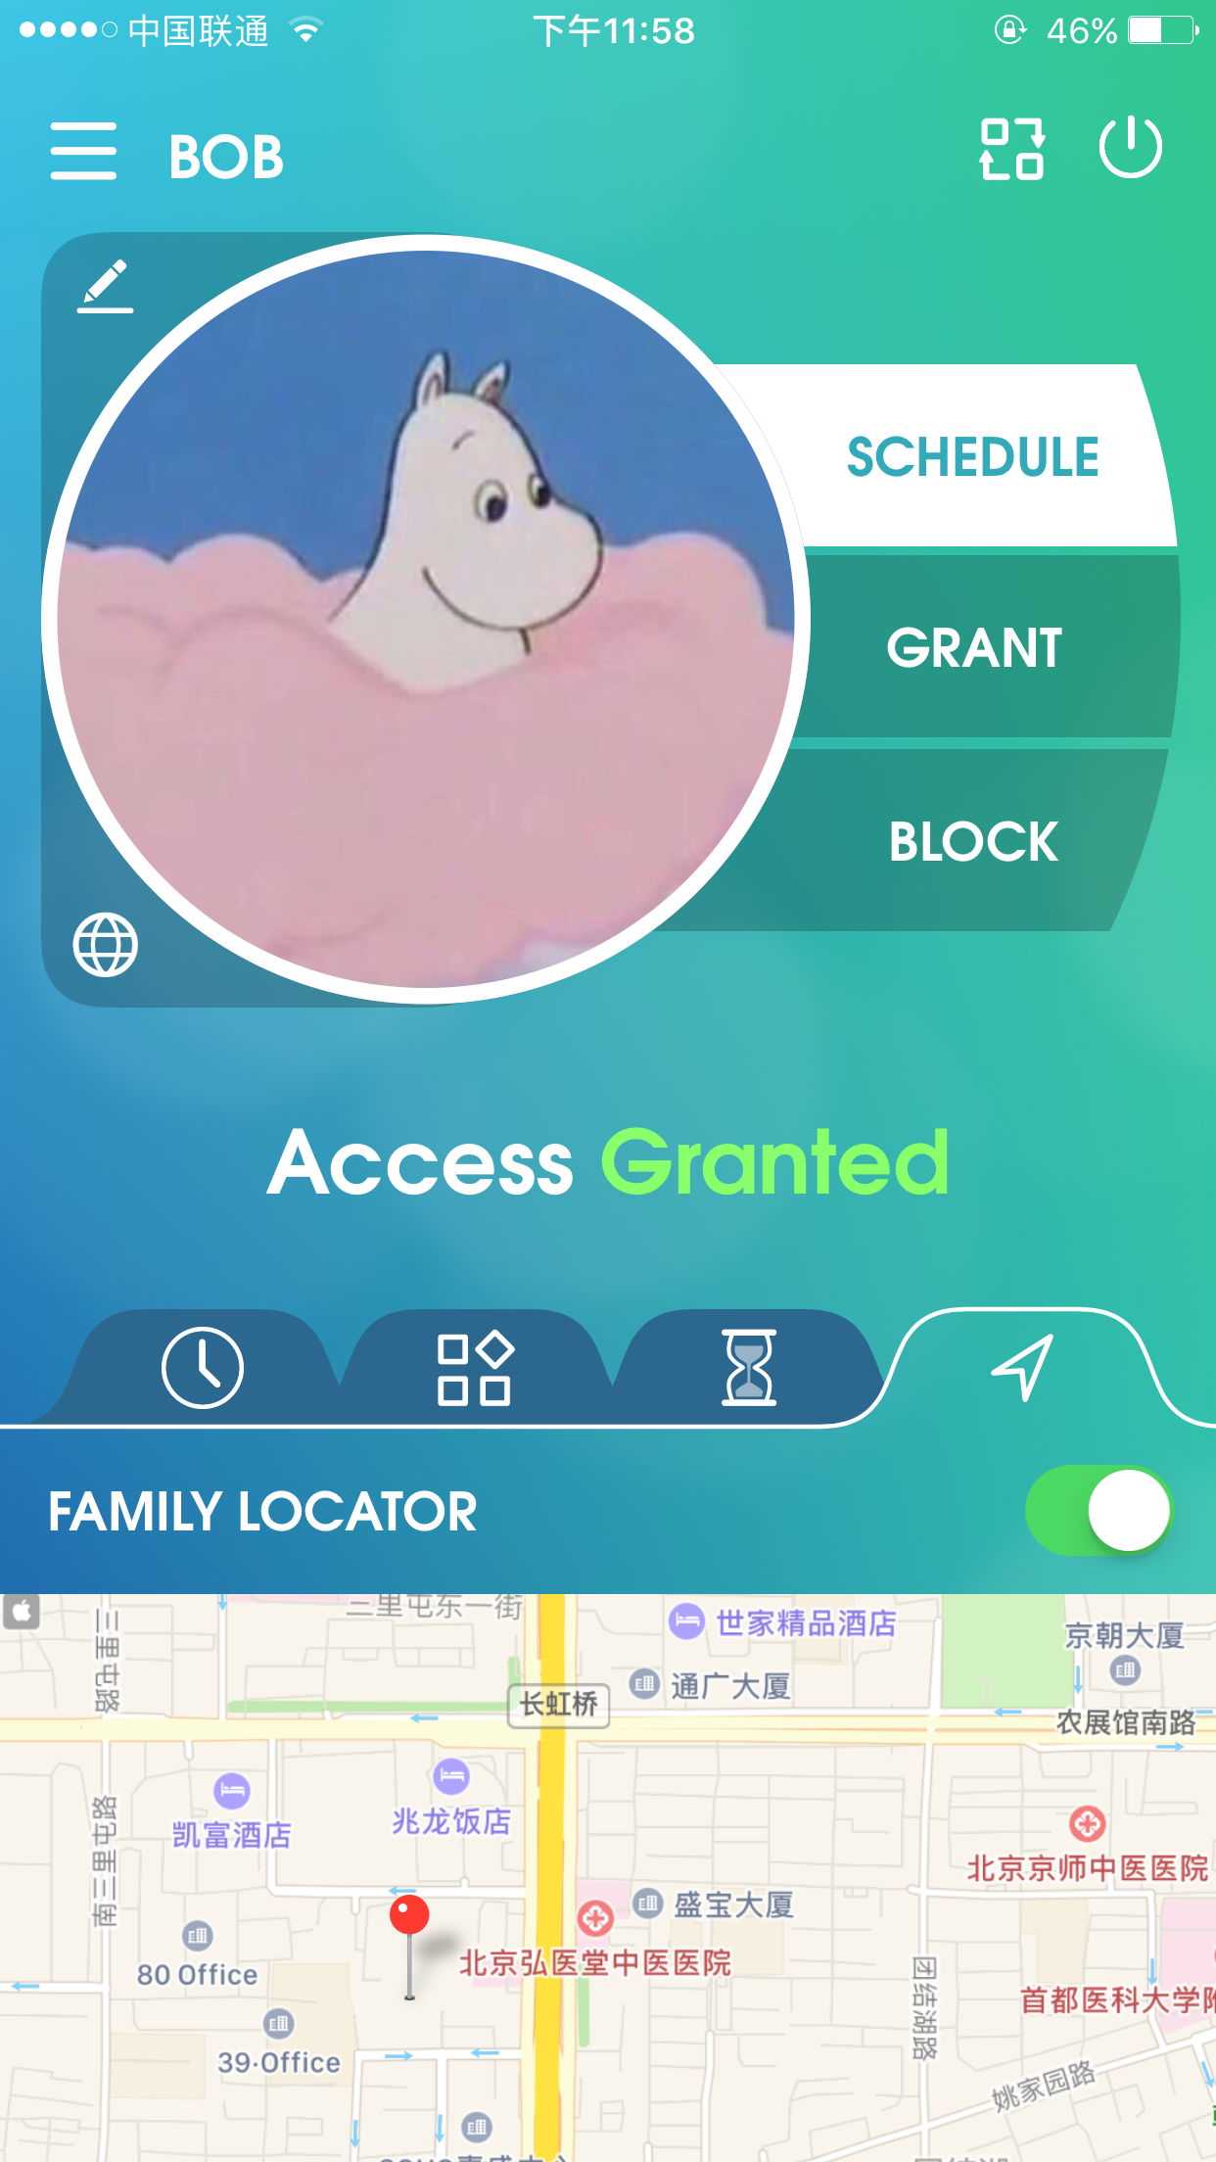
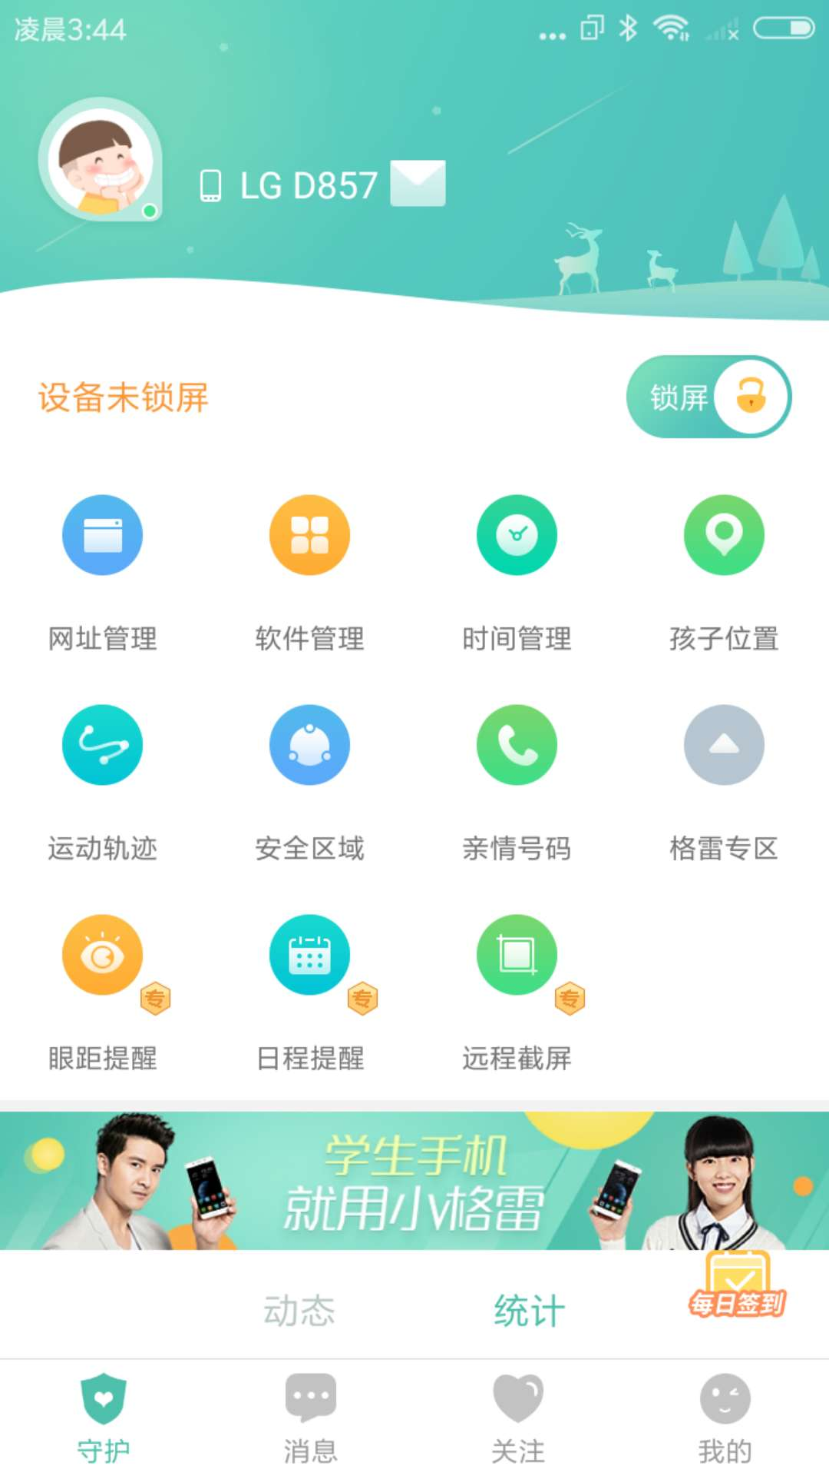
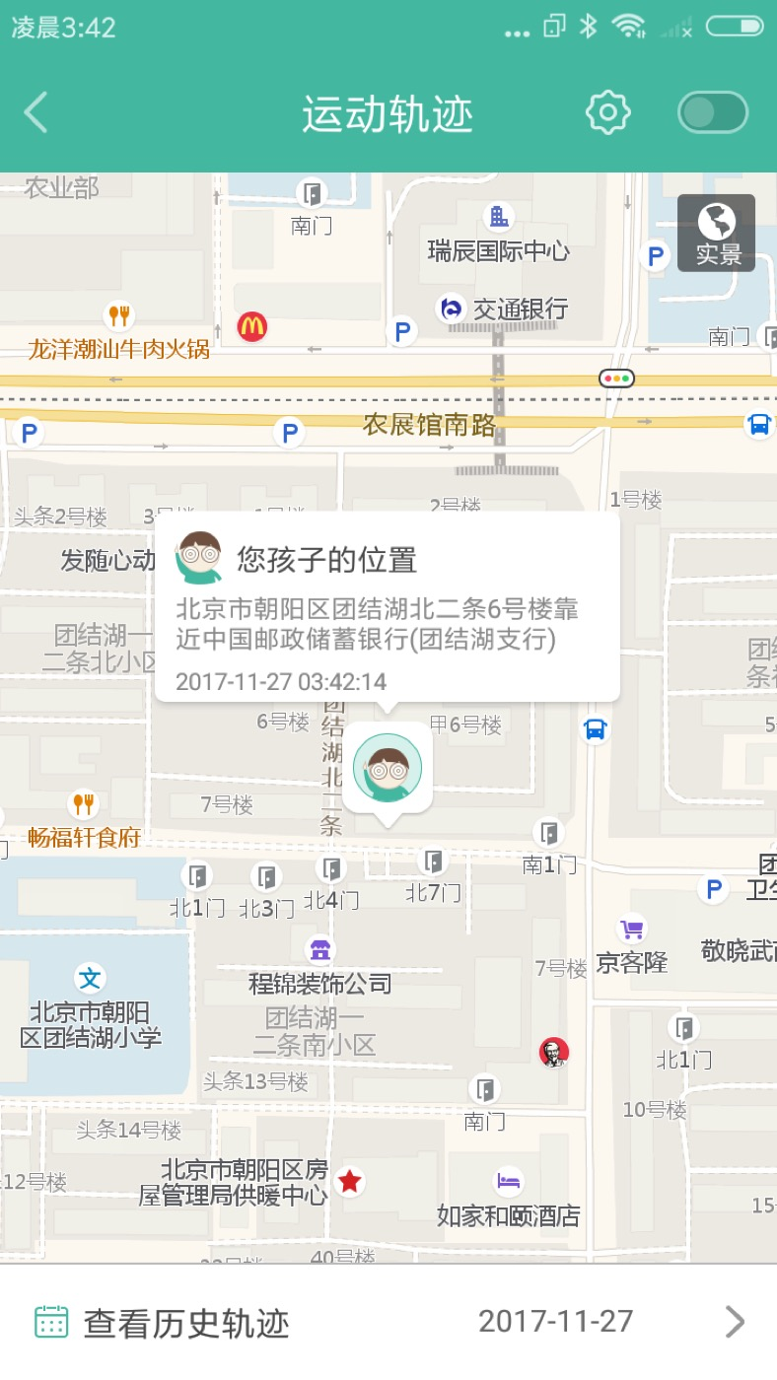
竞品分析 | 实时定位
OurPact
格雷盒子

Slide 18
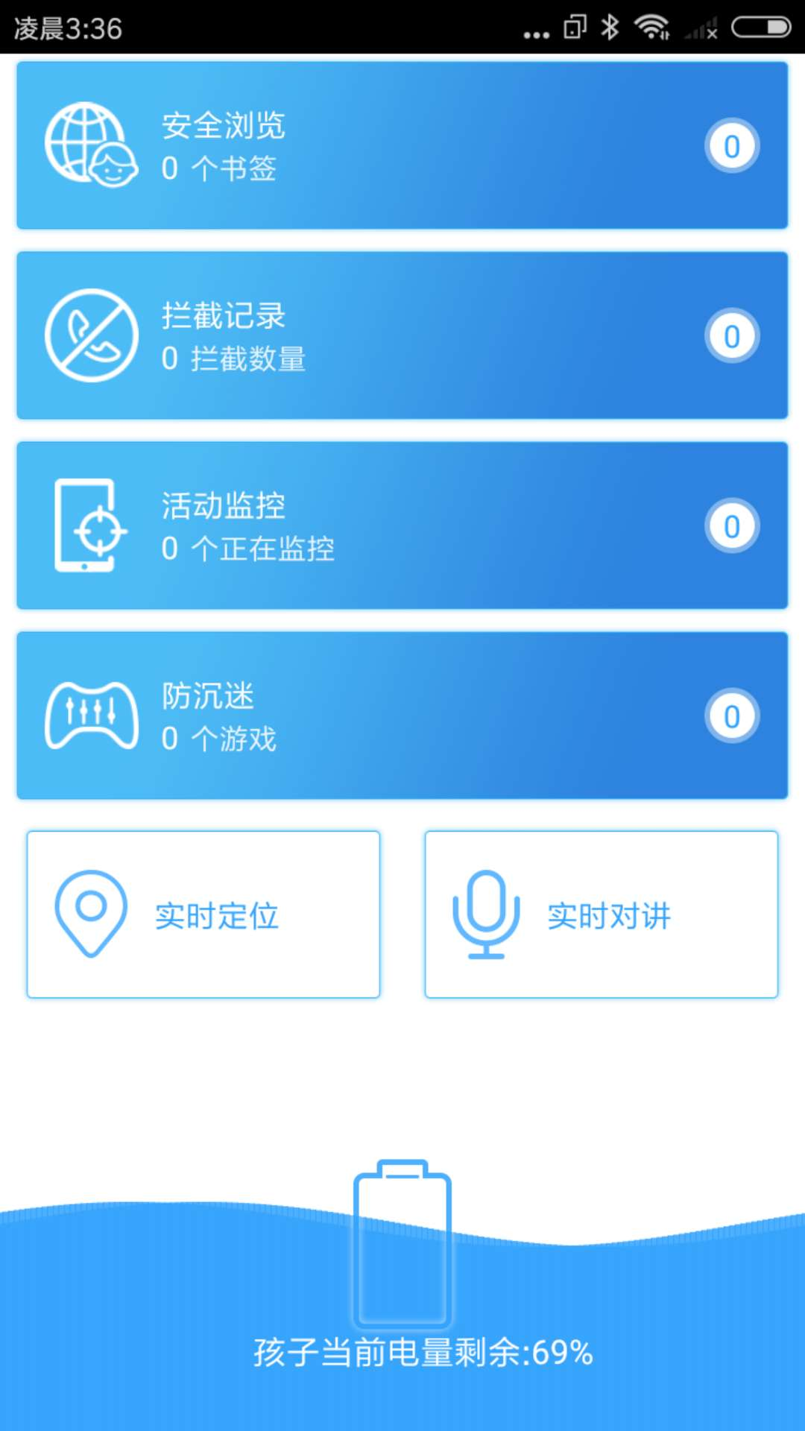
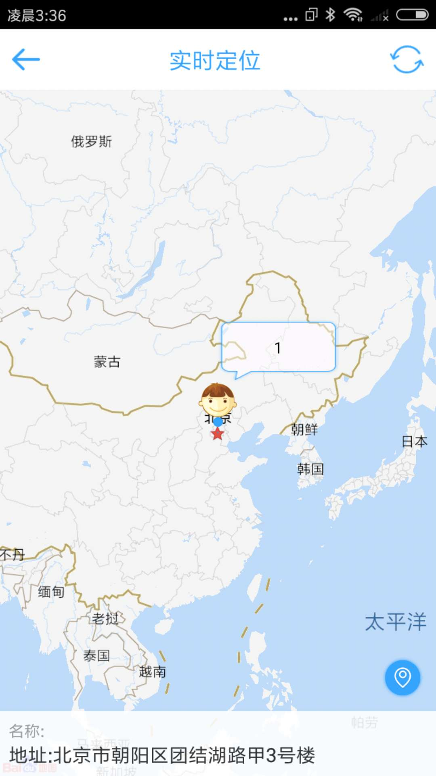
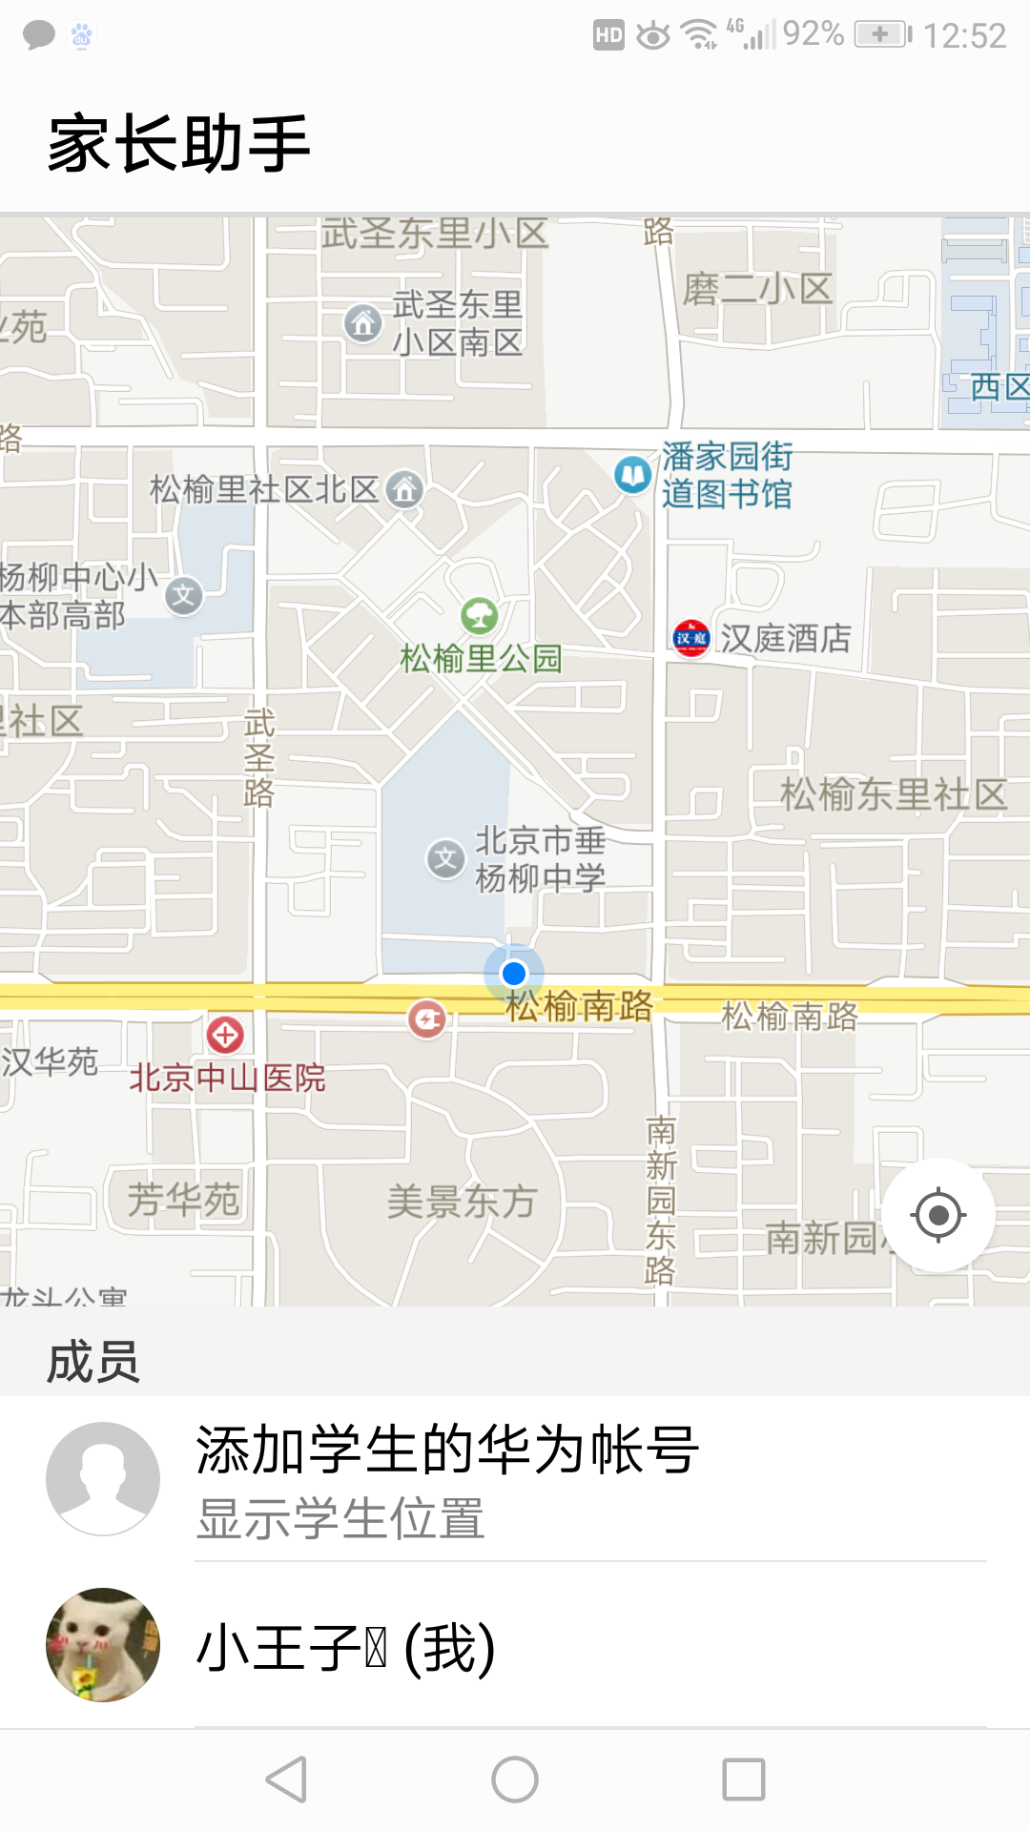
竞品分析 | 实时定位
OurPact
华为-家长助手
主界面直接显示孩子端当前地理位置

Slide 19
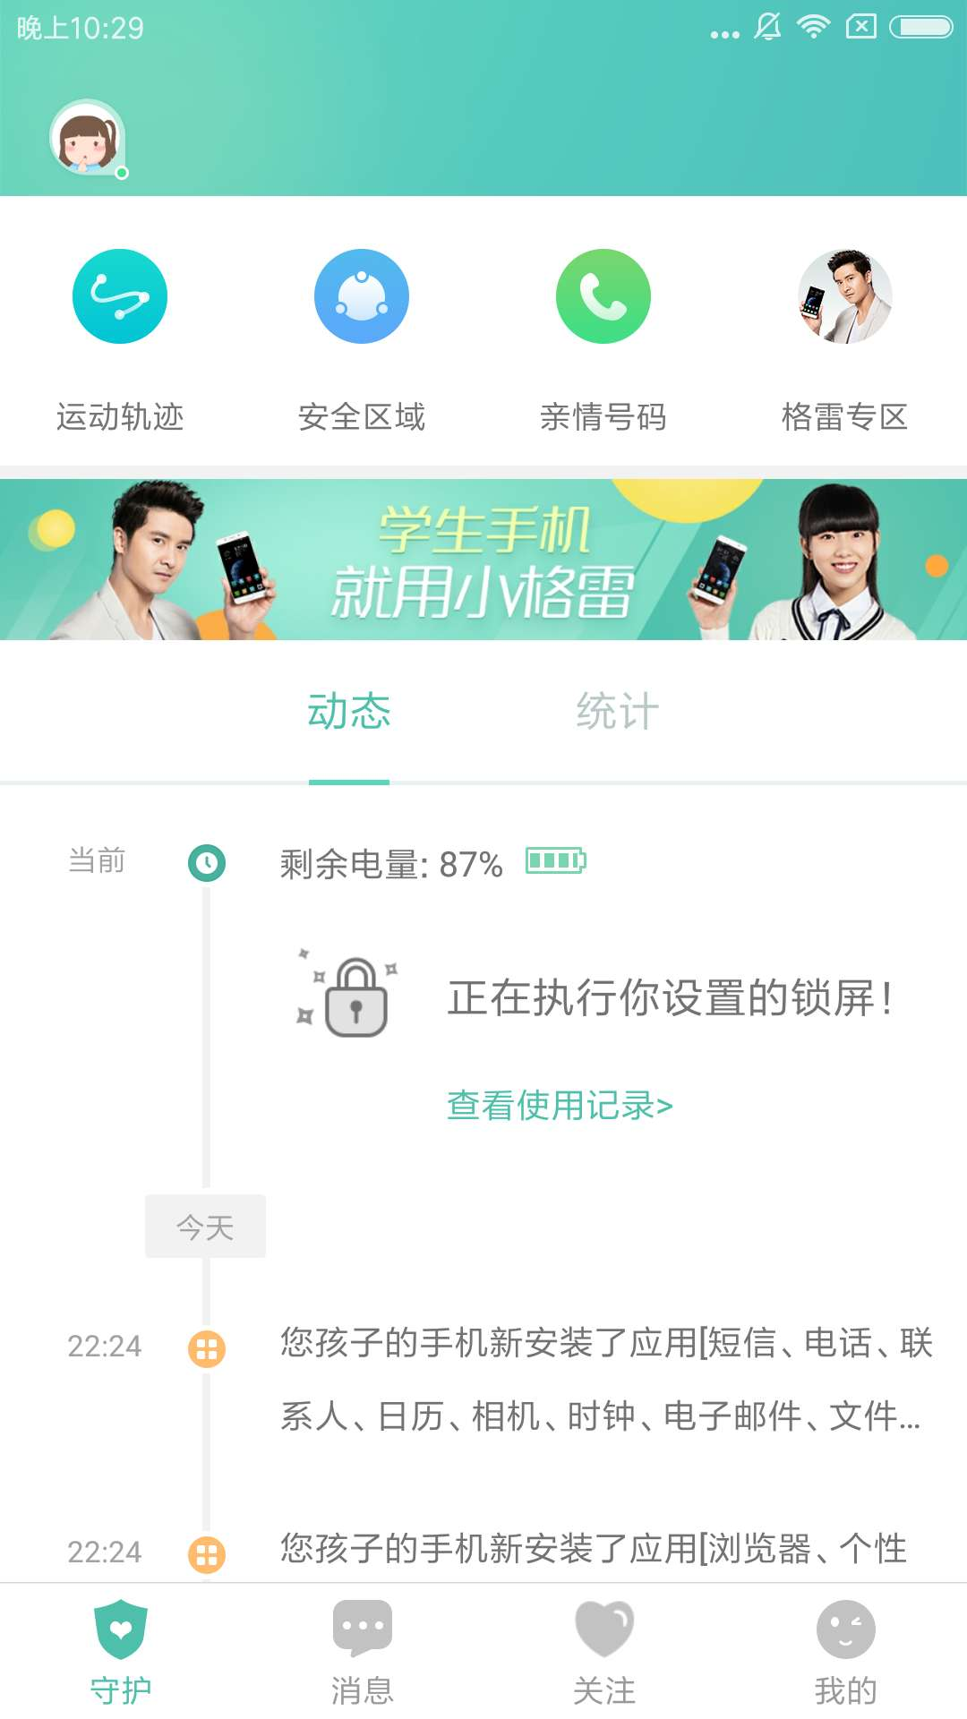
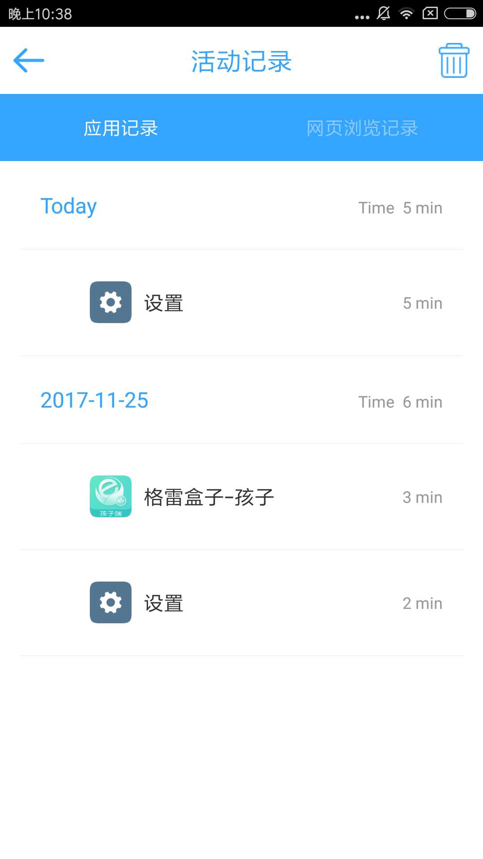
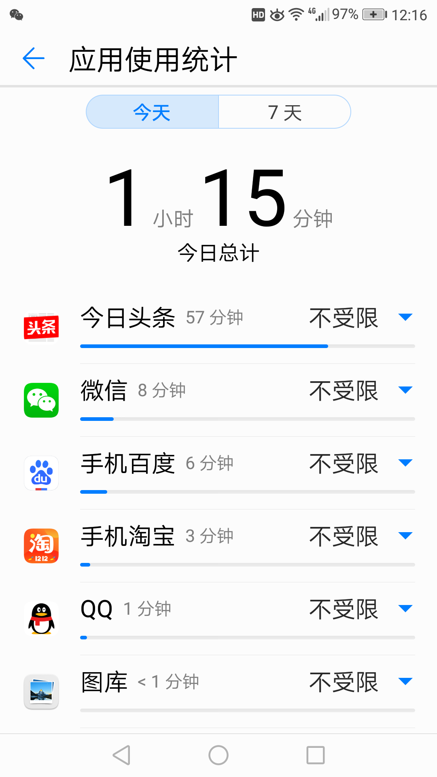
竞品分析 | 动态记录
格雷盒子
熊孩宝
华为学生模式
信息丰富的动态时间轴形式
可在应用后直接进行限制操作

Slide 20
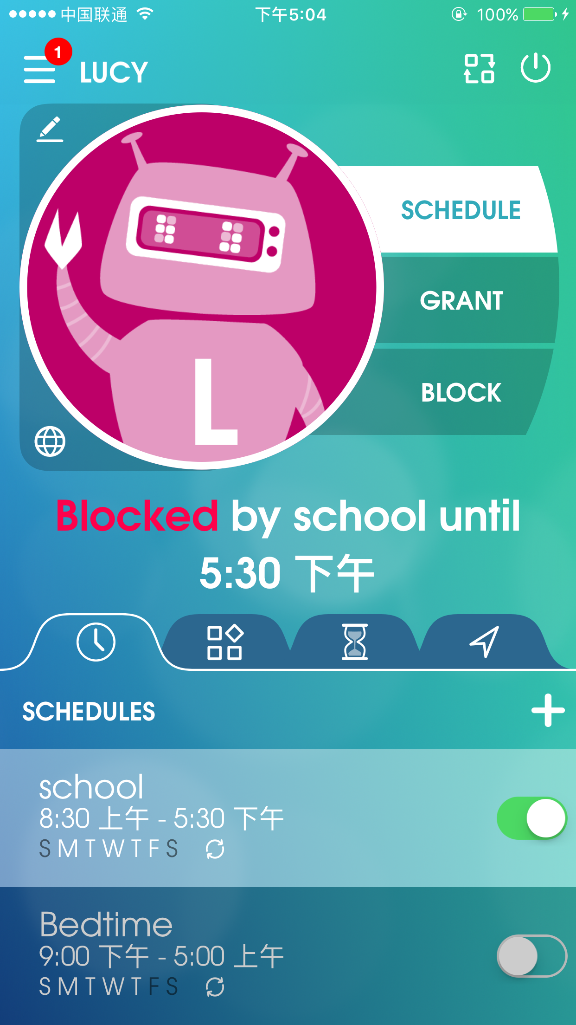
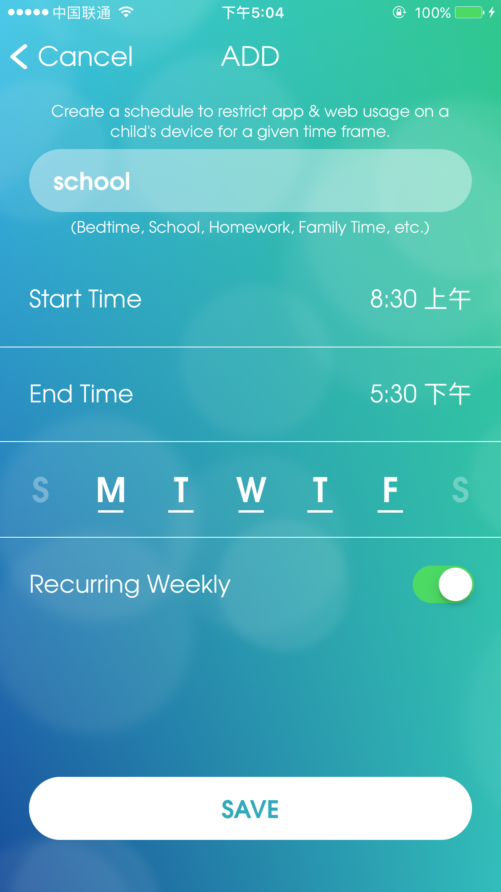
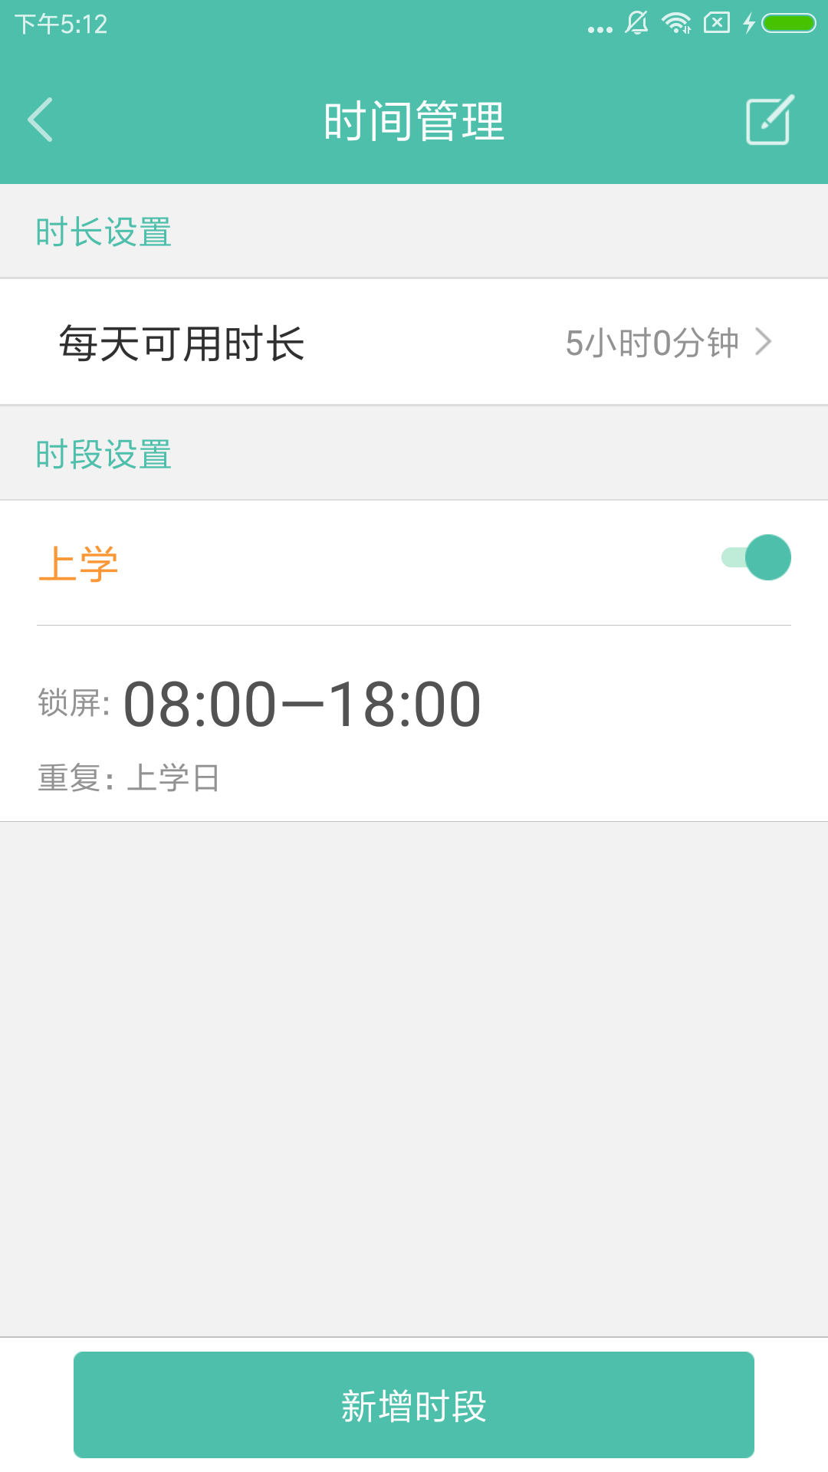
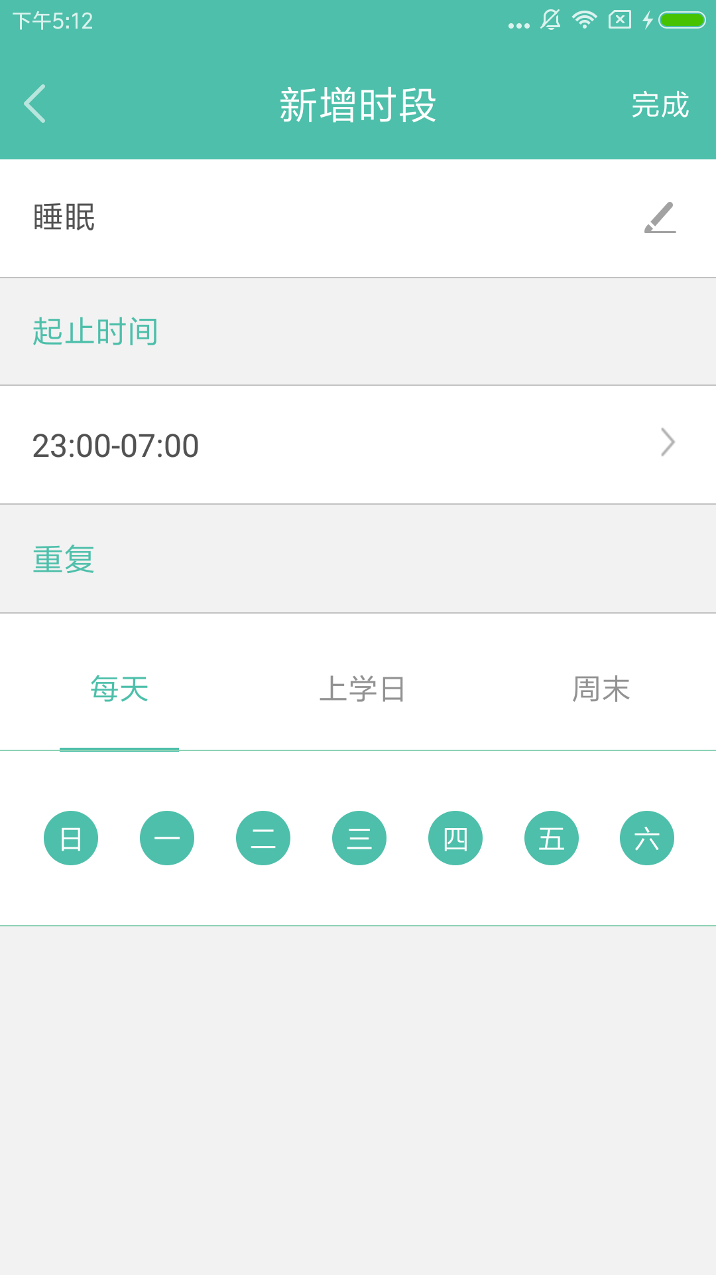
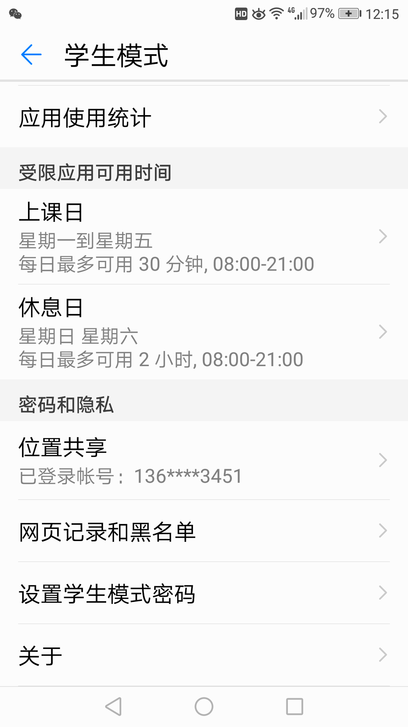
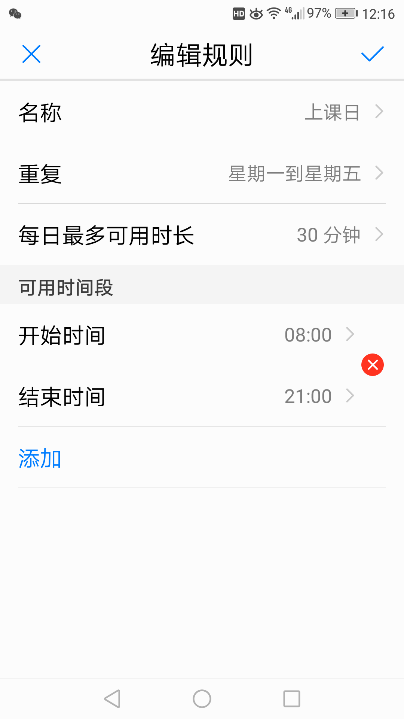
竞品分析 | 作息表
OurPact
格雷盒子
华为学生模式
单周或每周循环执行。
可设置作息时间内最多可用手机时长

Slide 21
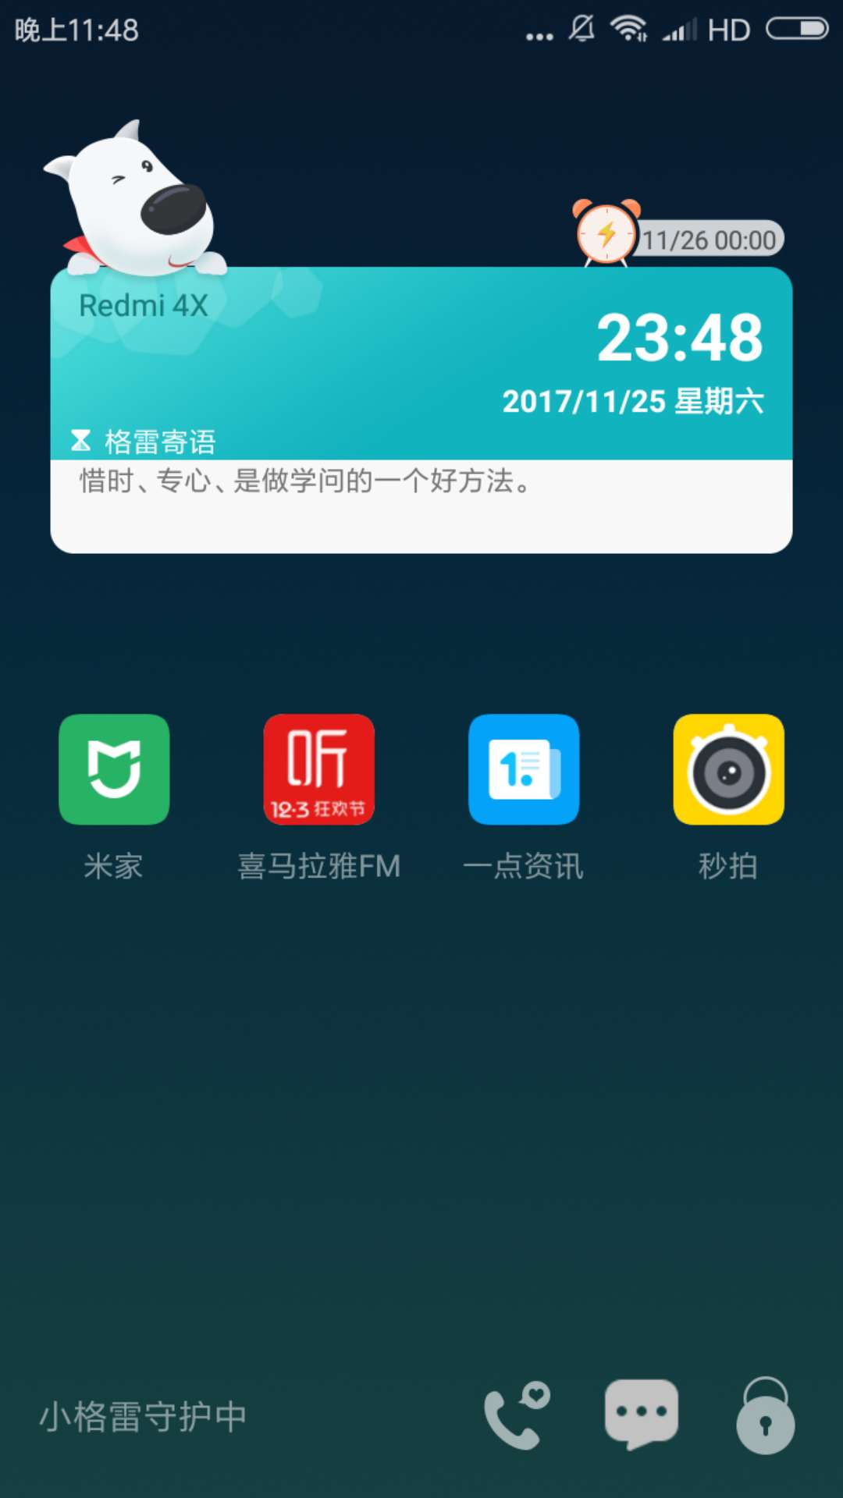

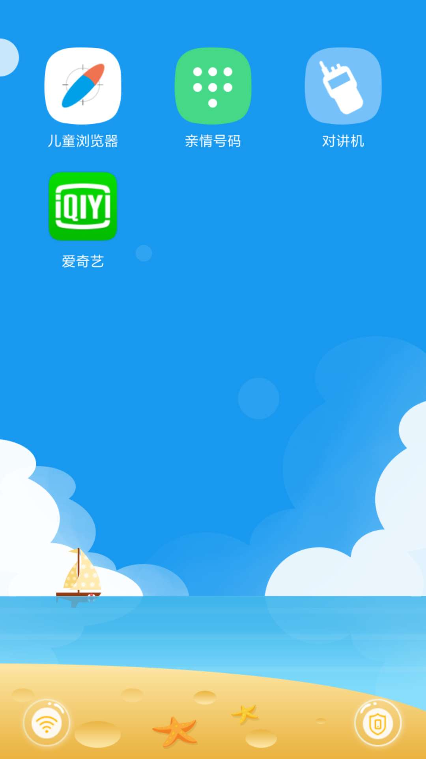
竞品分析 | 一键锁屏
格雷盒子
熊孩宝
开启后，孩子端可使用亲情电话、IM聊天及白名单应用。孩子端主动退出锁屏需要输入家长密码。
开启后，孩子端可使用安全浏览器、亲情号码、紧急号码及与家长发送语音消息。

Slide 22
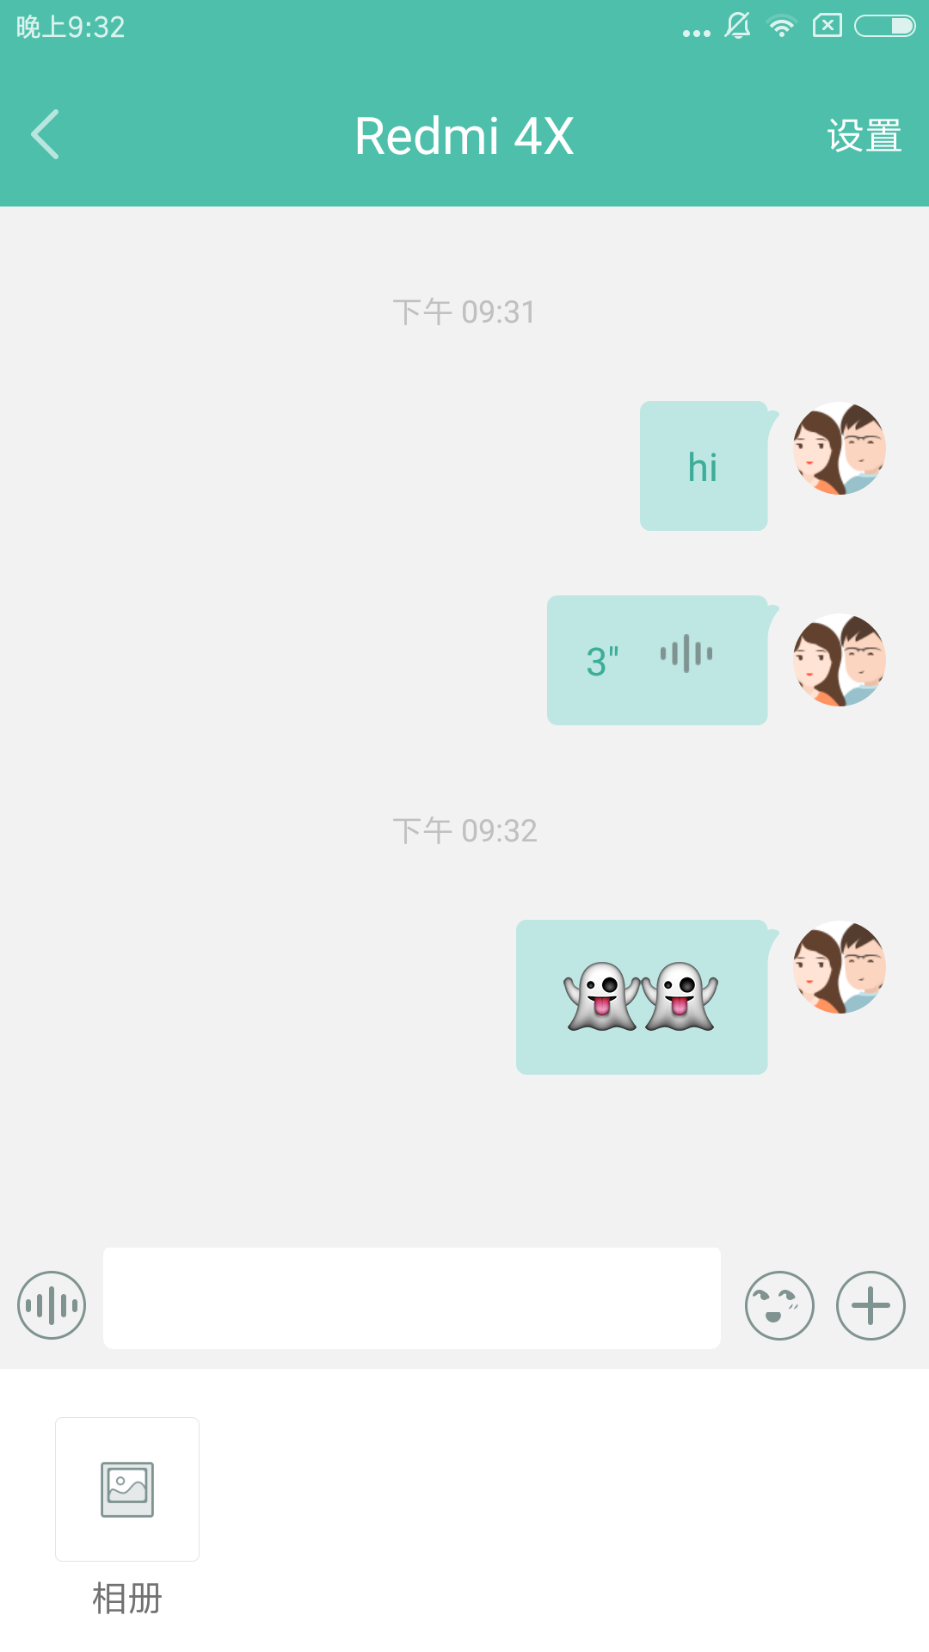
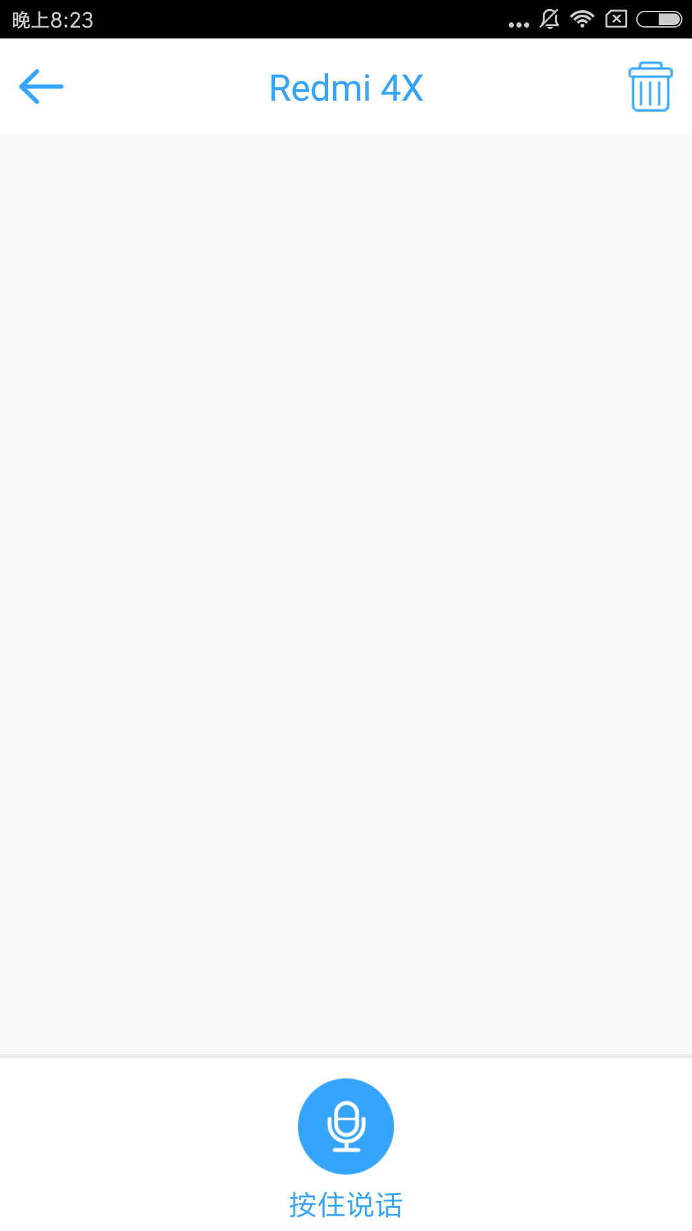
竞品分析 | 特色亮点－IM聊天
格雷盒子
熊孩宝
支持发送文字、语音、表
情、图片消息，多种形式
更利于沟通。
仅支持发送实时语音。

Slide 23
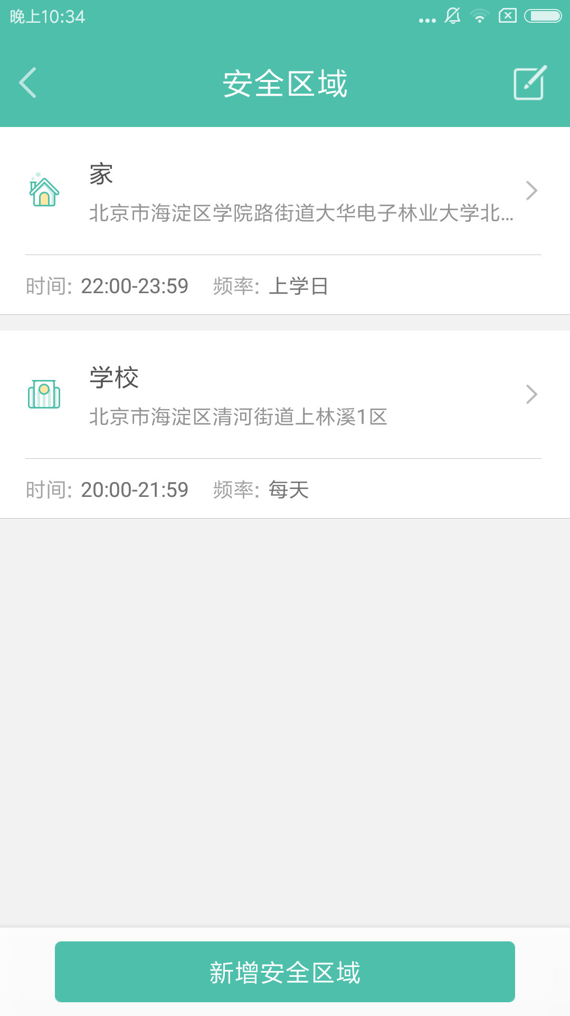
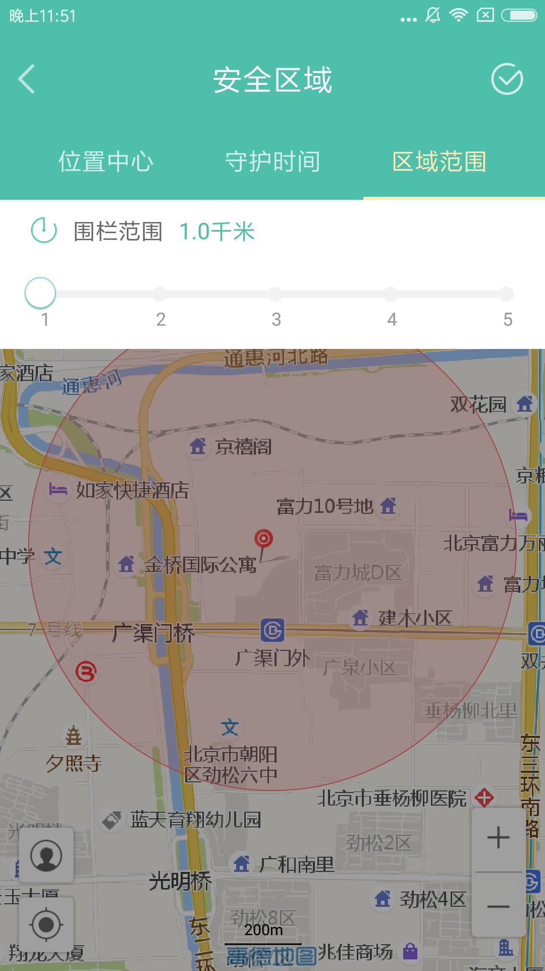
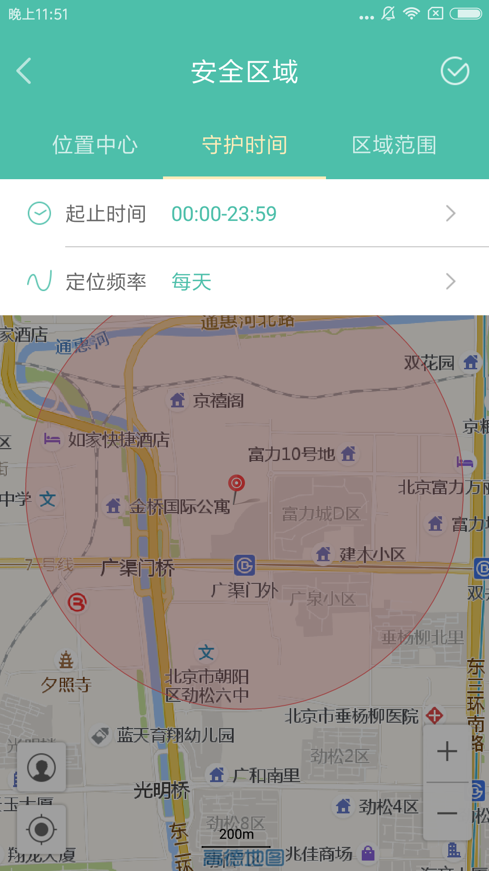
竞品分析 | 特色功能－安全区域
格雷盒子
与OurPact、熊孩宝、华为家长助手相比，除实时显示孩子端所在位置外，还可添加安全区域，包括
位置中心、守护时间、区域范围。在守护时间内，孩子端超出区域范围，家长端会收到提示消息。便
于家长及时看护小孩，极大降低孩子走失及被拐的潜在危险。

Slide 24
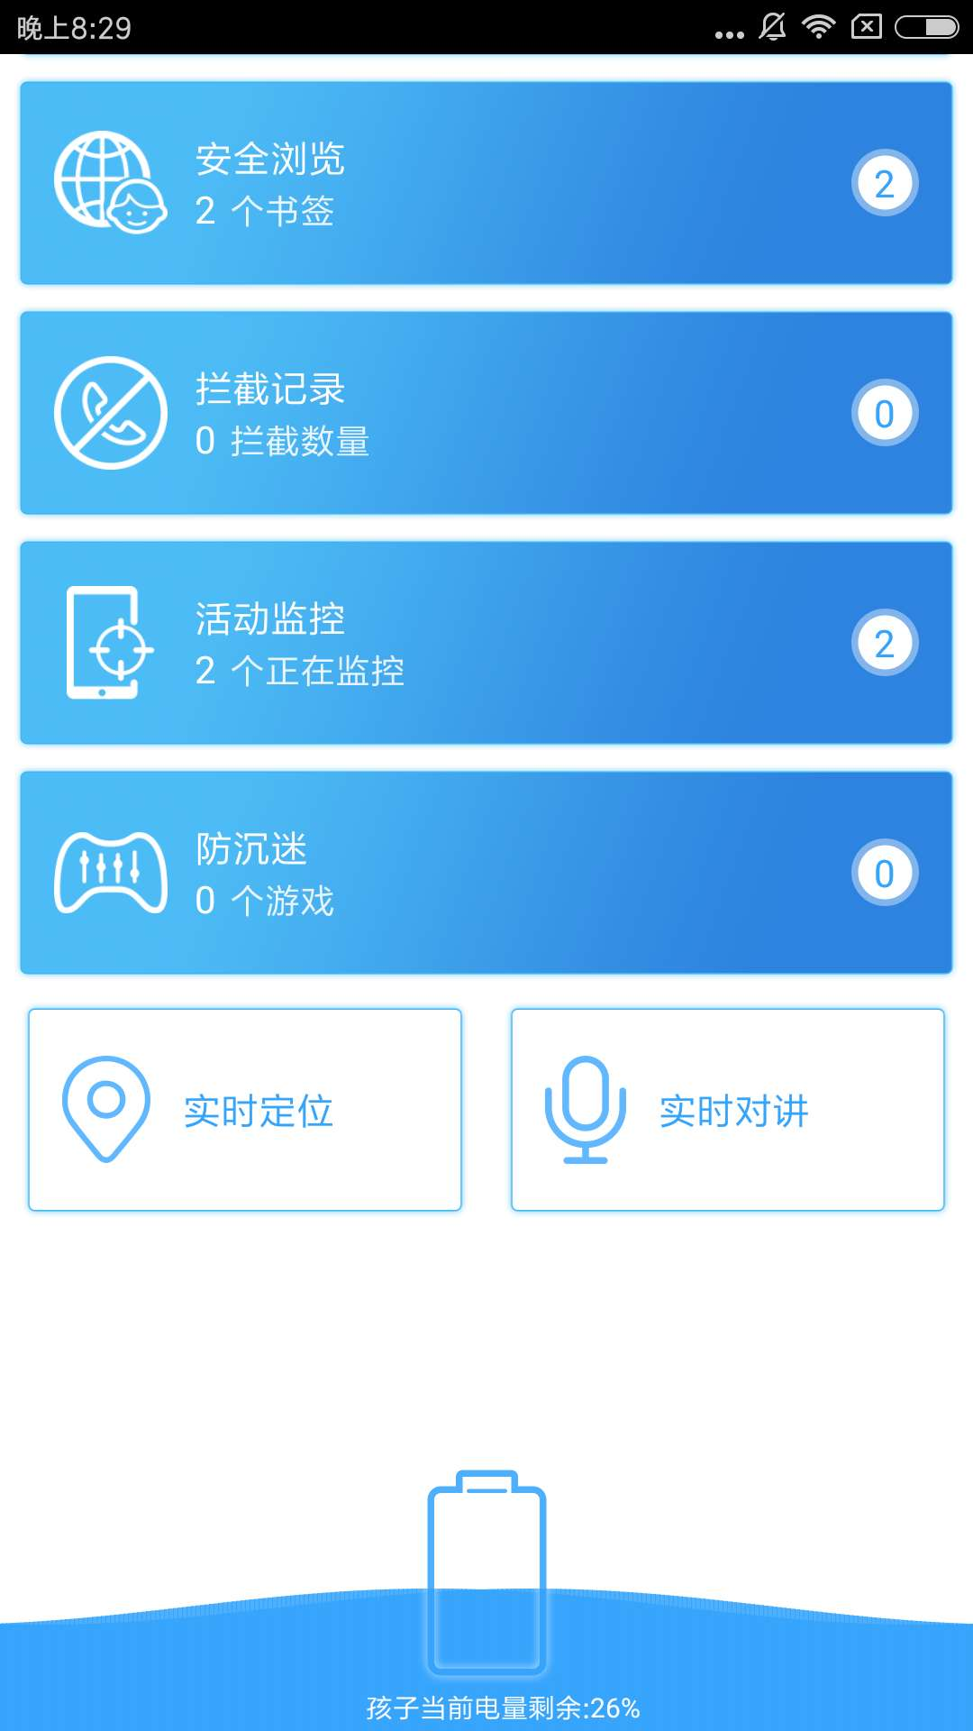
竞品分析 | 特色功能－实时电量
格雷盒子
熊孩宝
通过掌握孩子端实时电量，可在孩子端电量极低将要关机失联前联系孩子以确保失联后孩子的安全状态

Slide 25
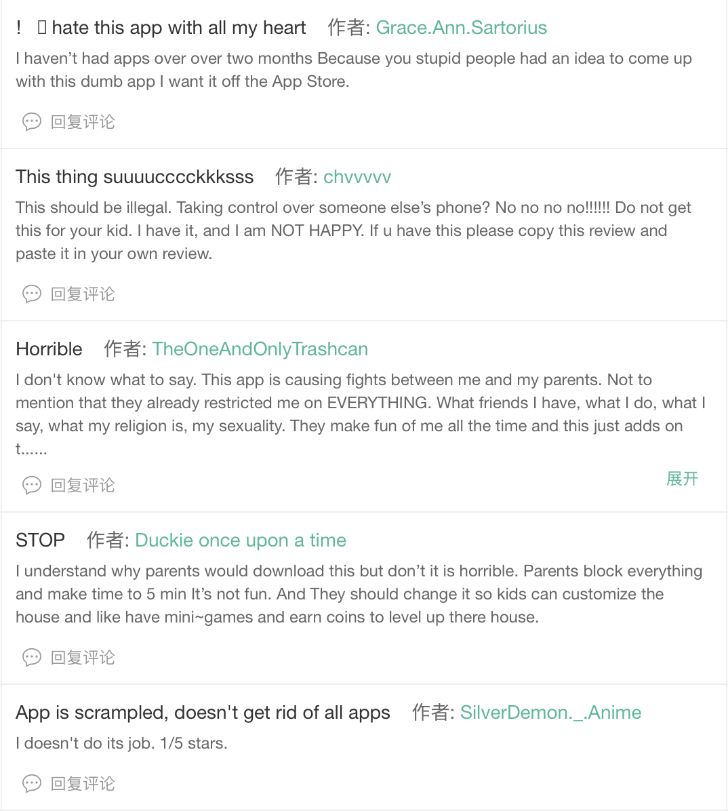
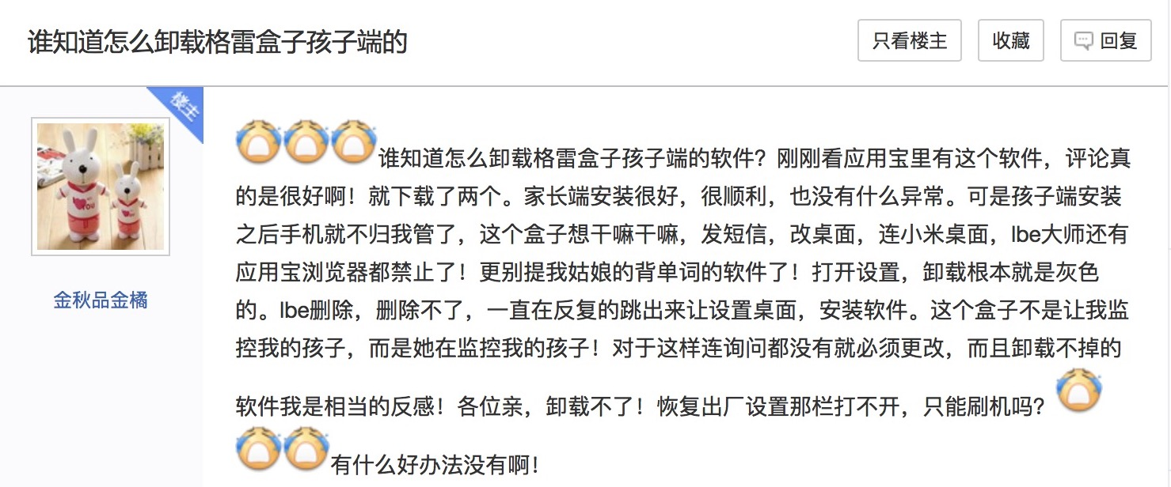
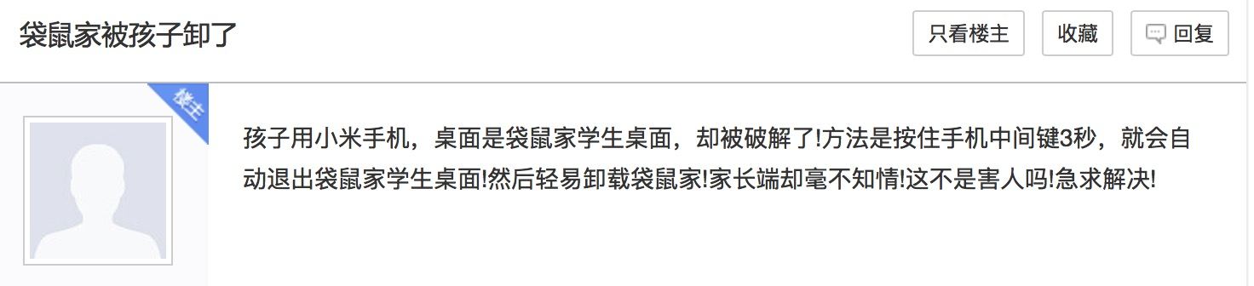
竞品分析 | 存在问题
孩子对应用的评价
恶意控制手机或破解轻松
隐私受到侵犯
引发家庭矛盾

Slide 26
产品规划
优势
产品需求
核心功能
产品原型
03

Slide 27
产品规划 | 优势
用户量基础
K17用户720万 家长用户3120万
系统级别应用
无需第三方启动器 配合系统定制功能
保障用户隐私
仅获取必须权限 不恶意“占有”手机
减少儿童抵制情绪
尊重儿童隐私 避免“暗中观察” 儿童有自主选择权
流程优化
简化绑定、设置操作过程

Slide 28



产品规划 | 产品需求
儿童行为约束
NO.1
保障儿童安全
通过行为数据
了解儿童生活习惯
NO.2
NO.3

Slide 29
产品规划 | 核心功能
应用限制
家长端可设置孩子端使用应用的白名单
动态纪录
家长端可查看孩子端的应用使用、网址浏览等情况
上网限制
家长端可设置孩子端浏览查阅的网址黑白名单
时间限制
家长端可制定孩子端使用手机的间段
实时定位
家长端可实时显示孩子端的地理位置信息
一键锁屏
家长端可快速锁定孩子端桌面

Slide 30
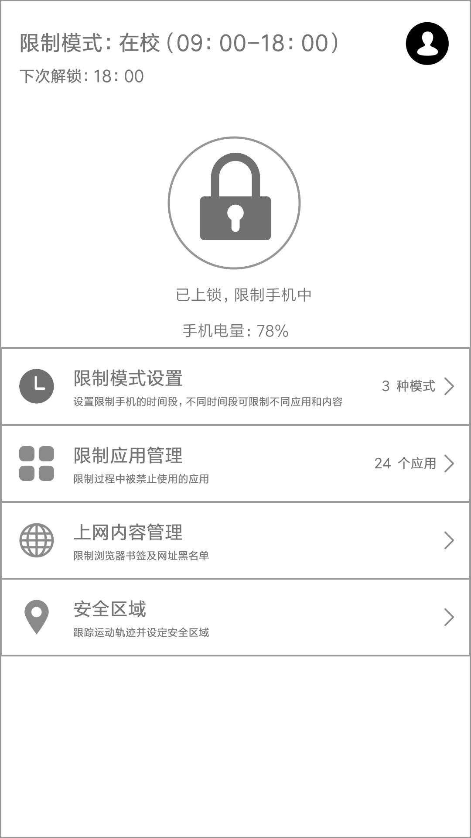
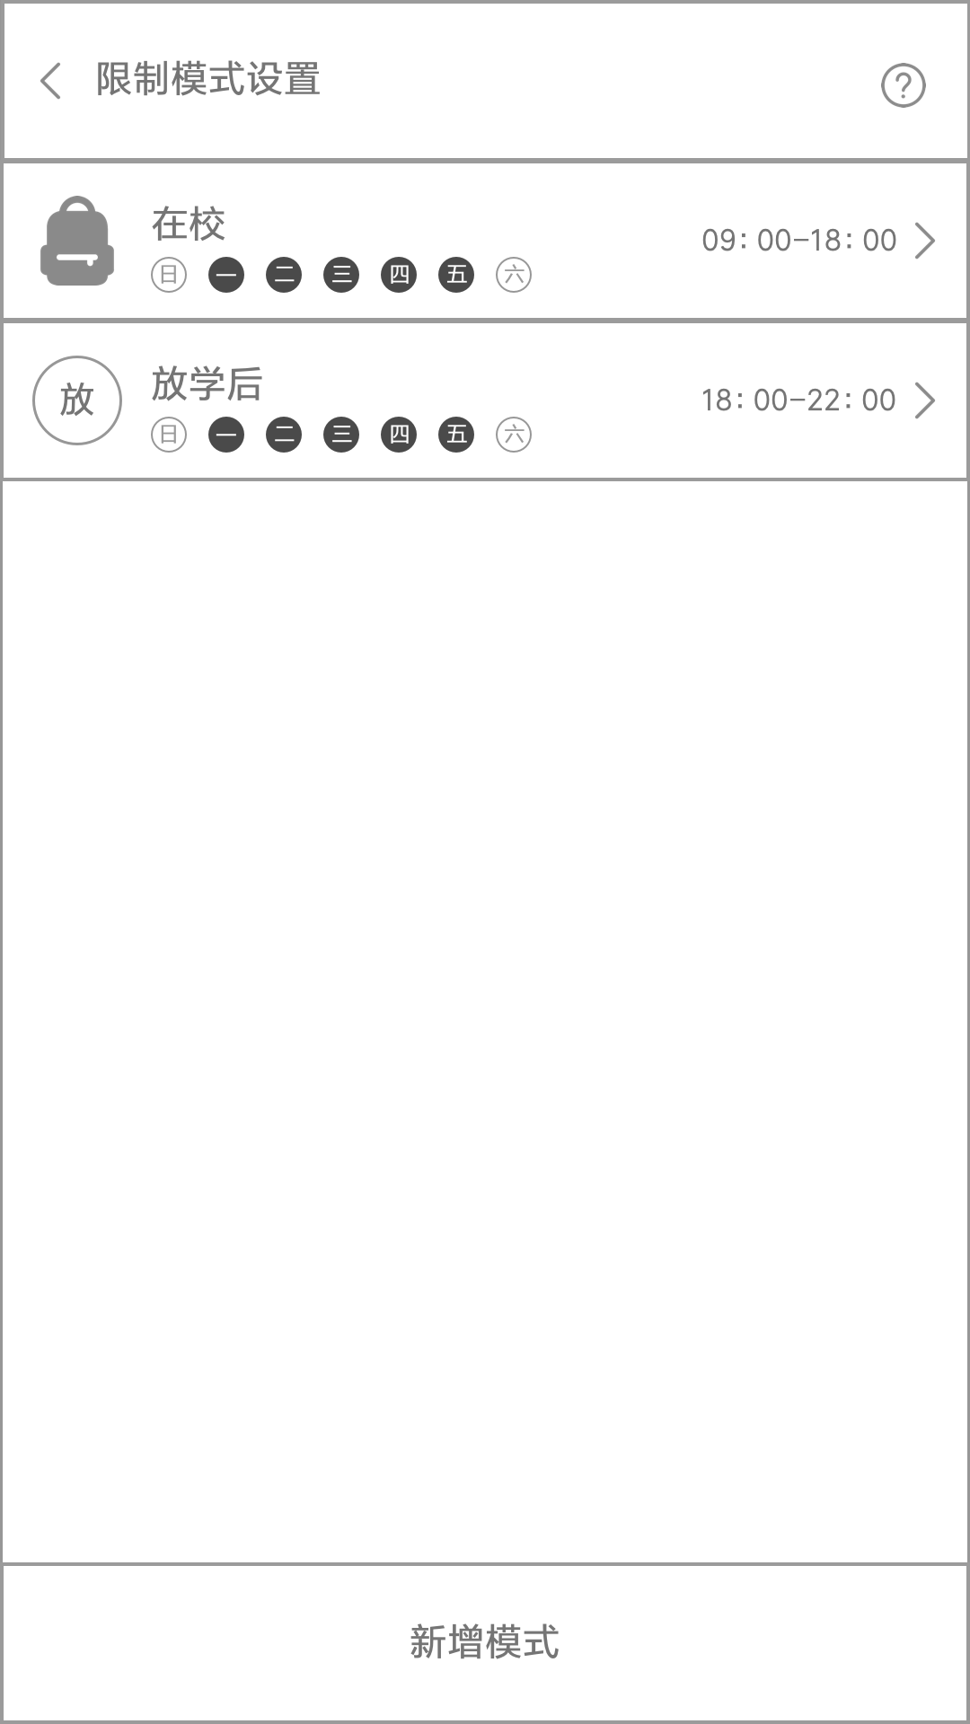
产品规划 | 产品原型
首页
限制模式设置

Slide 31
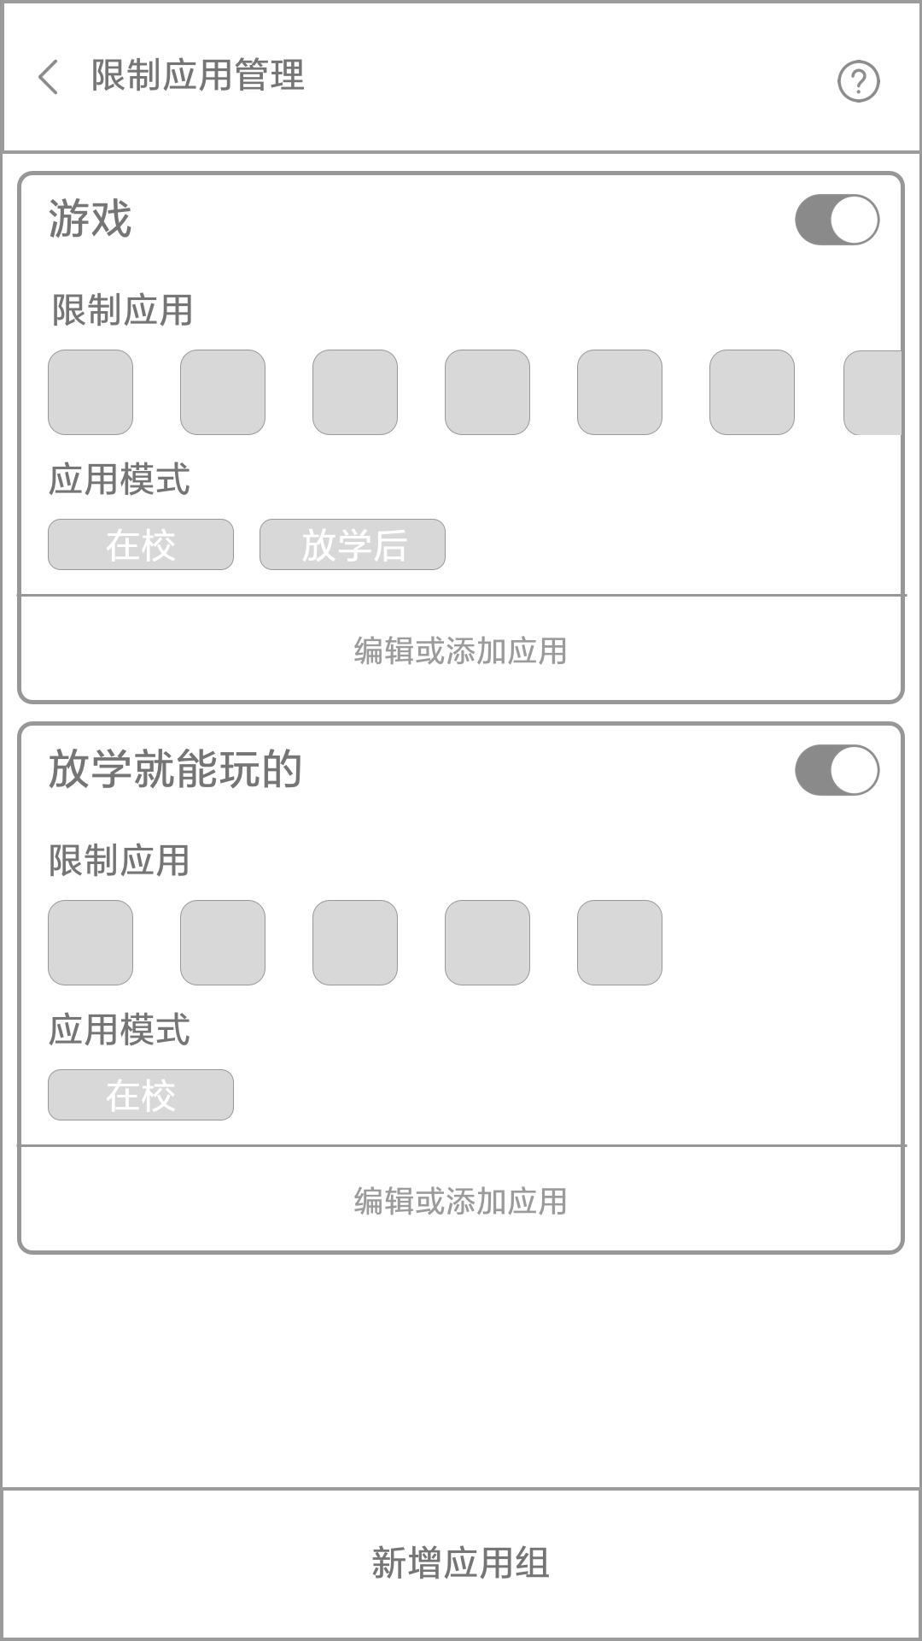
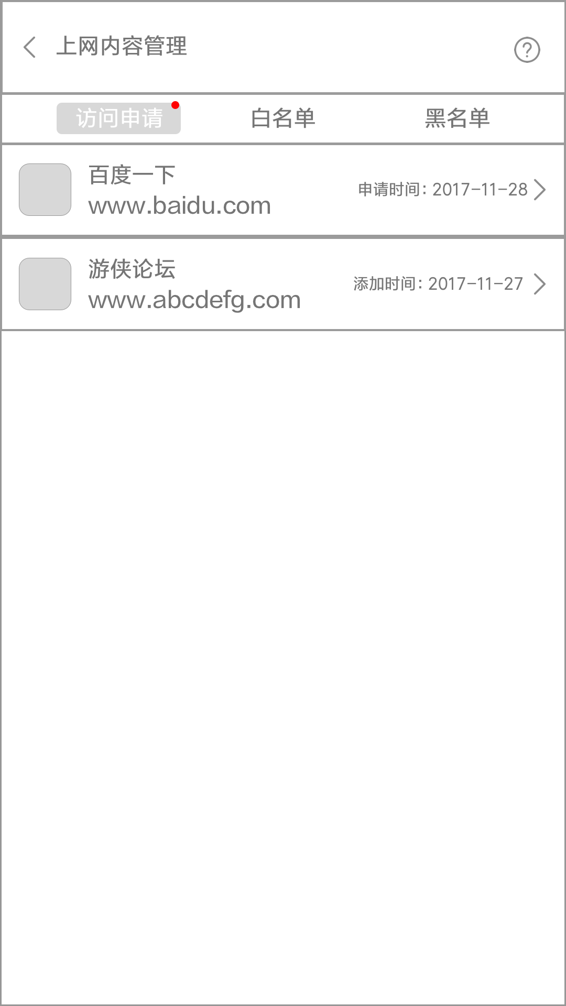
产品规划 | 产品原型
限制应用管理
上网限制

Slide 32
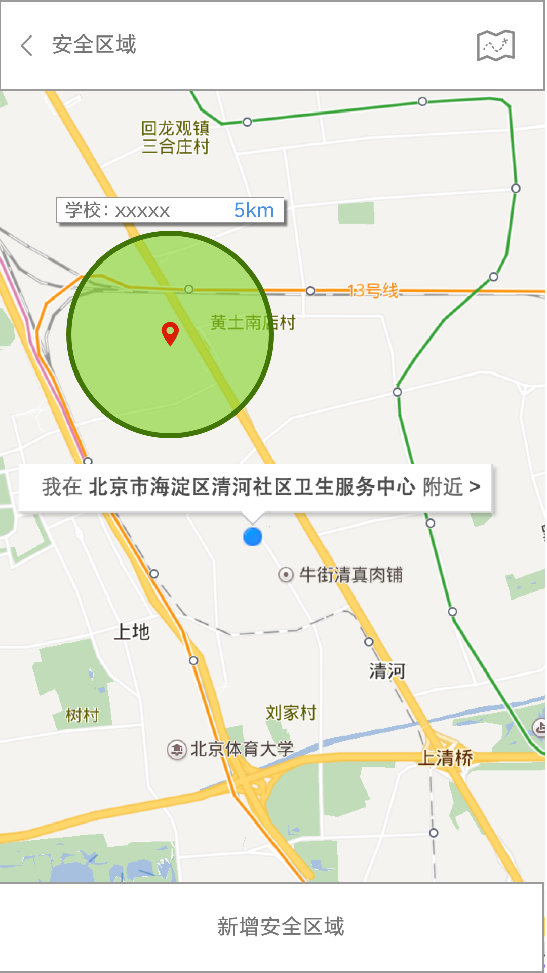
产品规划 | 产品原型

Slide 33
期望
用户群体
触达用户
用户分布
04

Slide 34
预期 | 用户群体
用户标签
关注孩子安全问题
群体
K17学生用户及其家长

Slide 35
预期 | 触及用户
K17
用户

Slide 36

预期 | 用户分布
K17
用户

